Slide 2
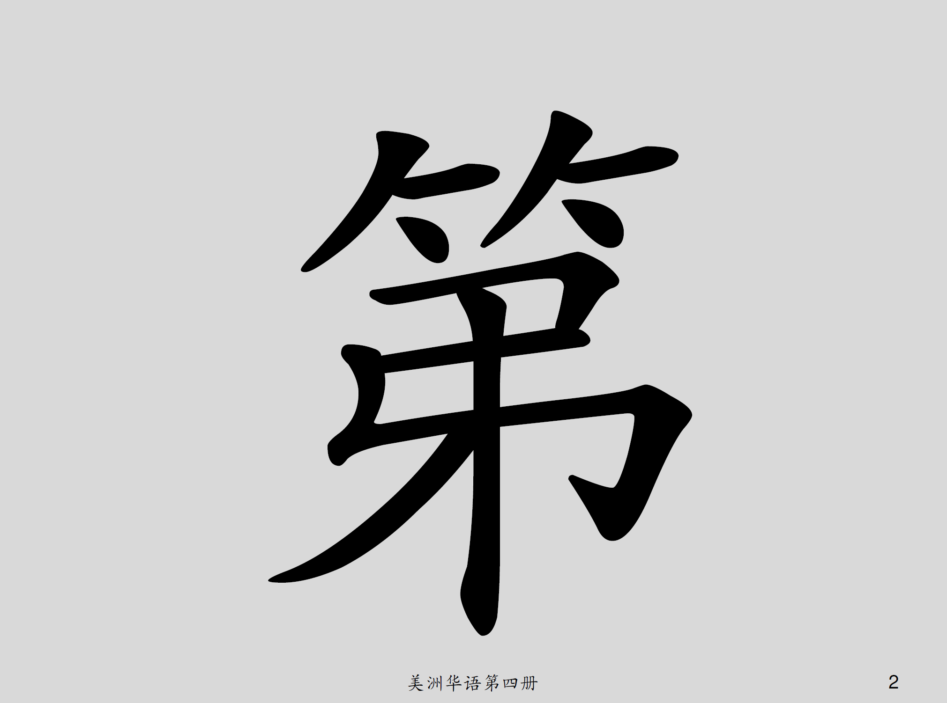
第

Slide 3
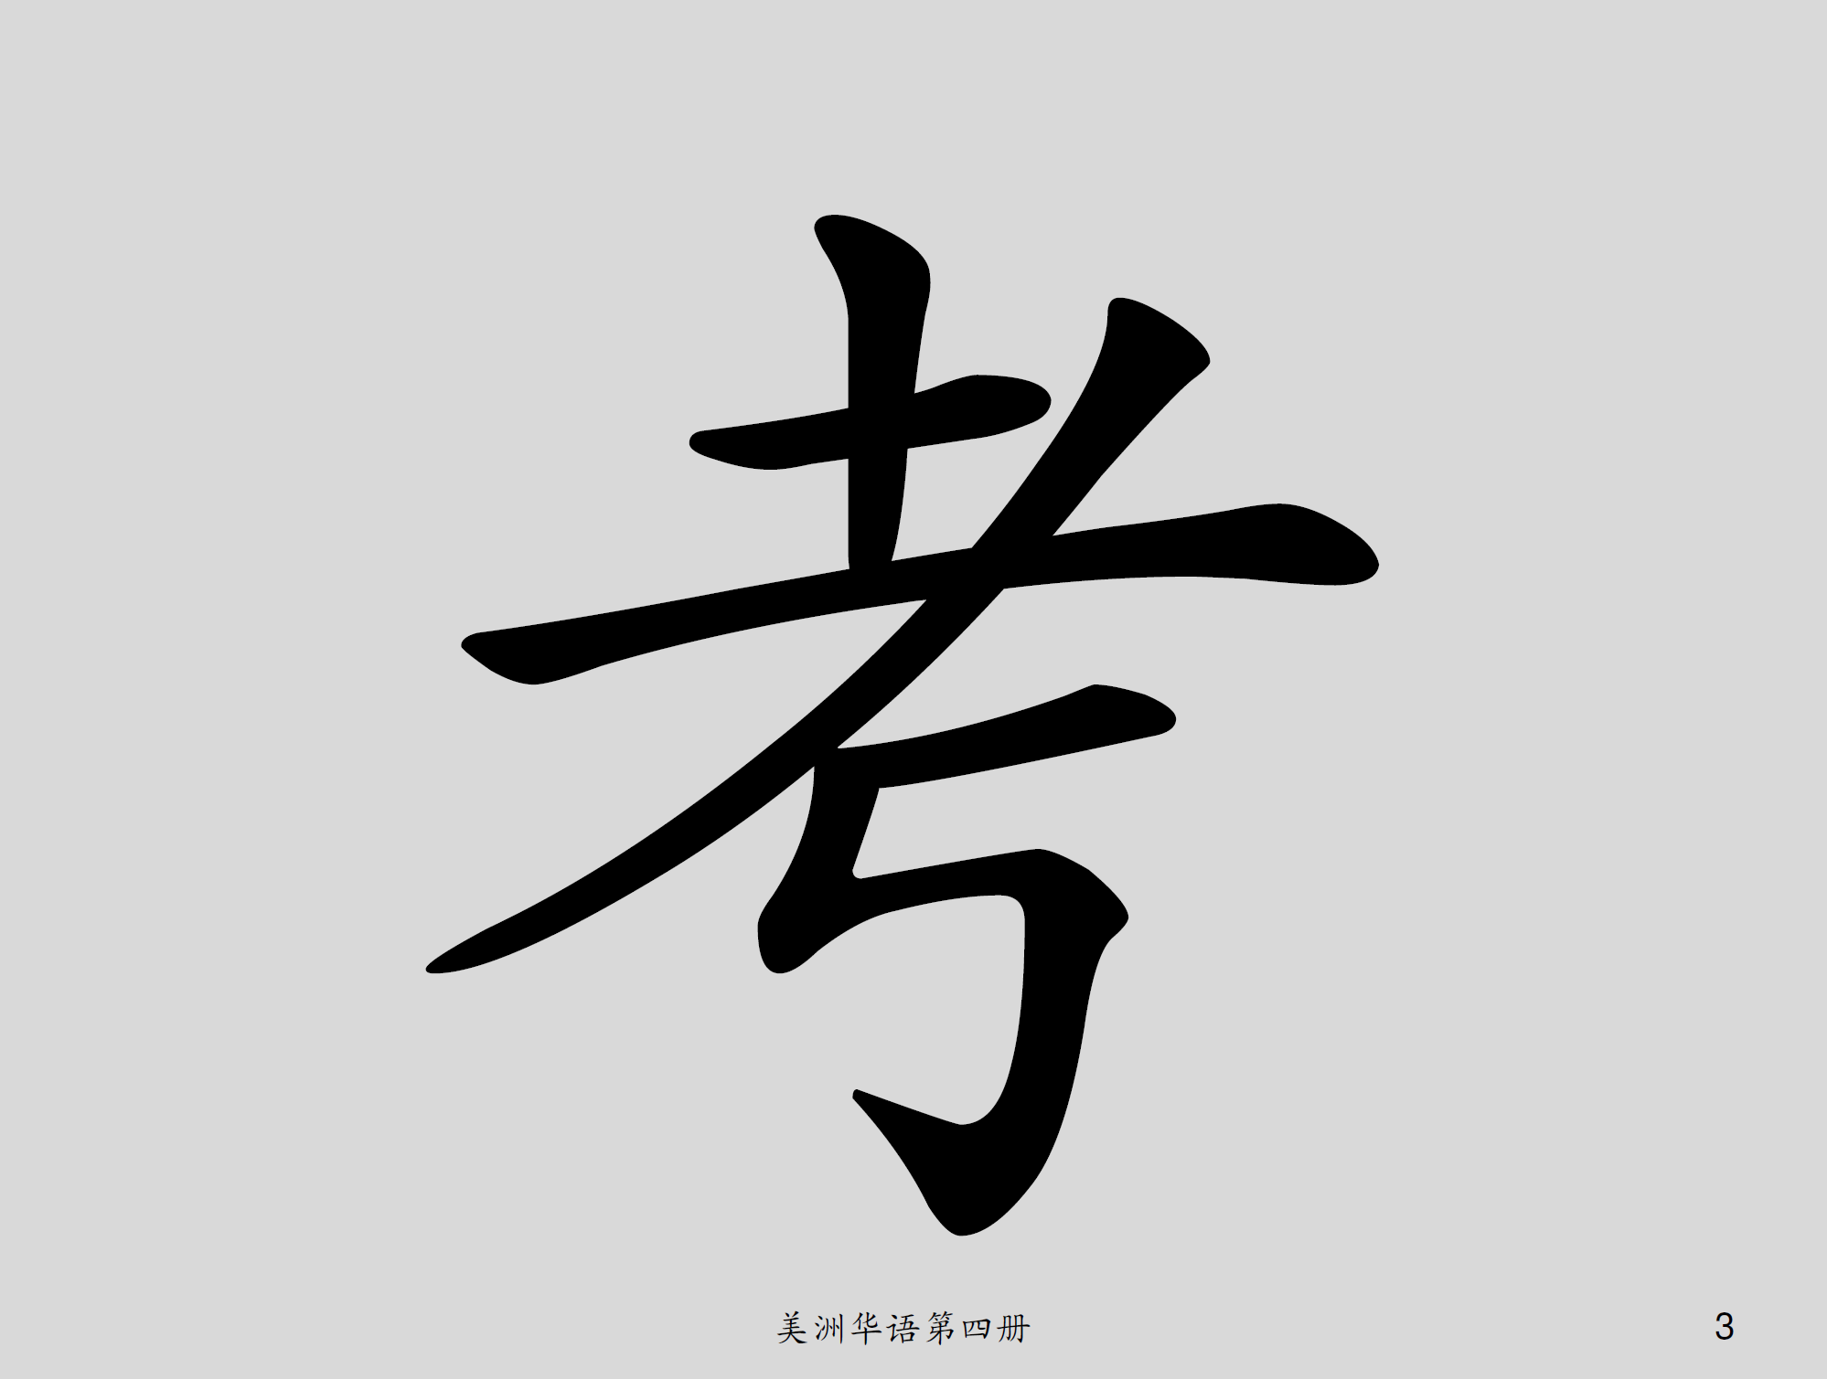
考

Slide 4
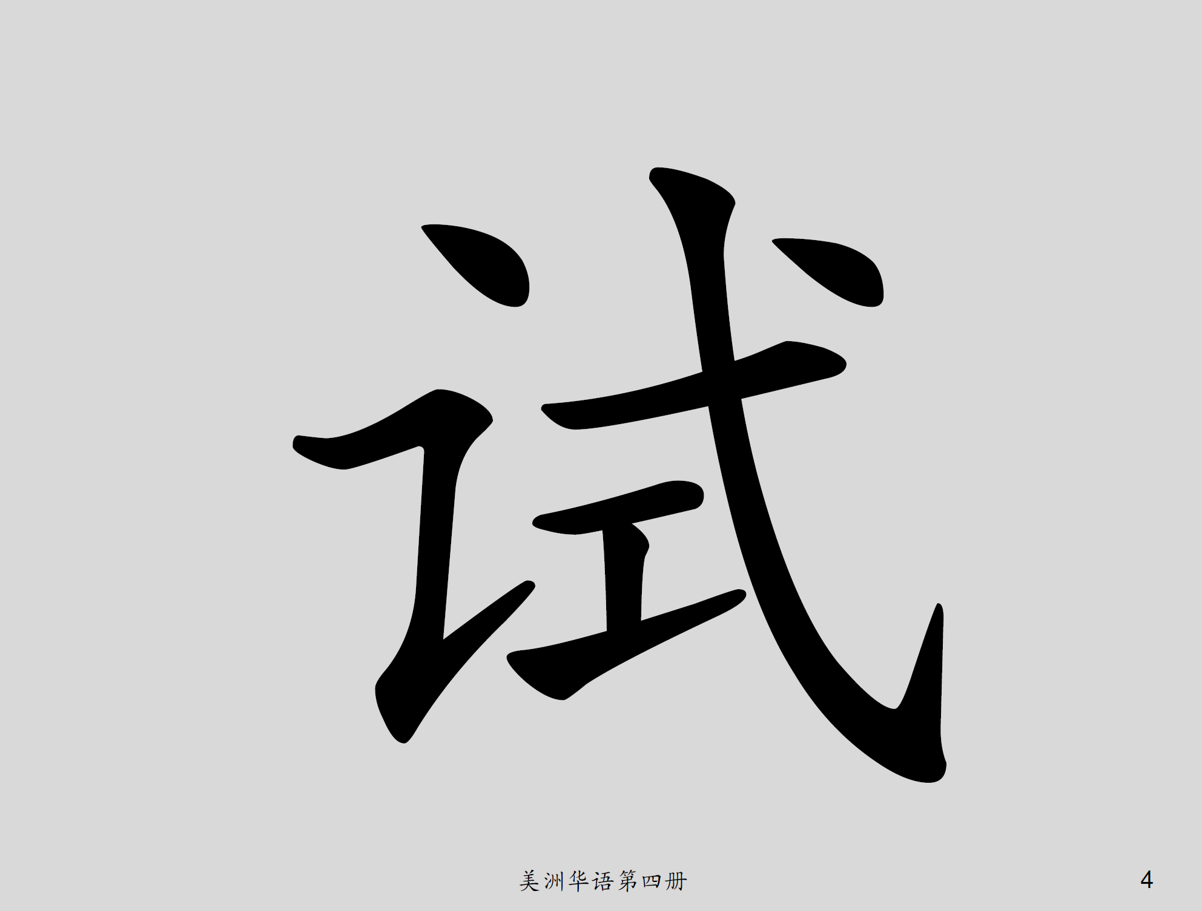
試

Slide 5
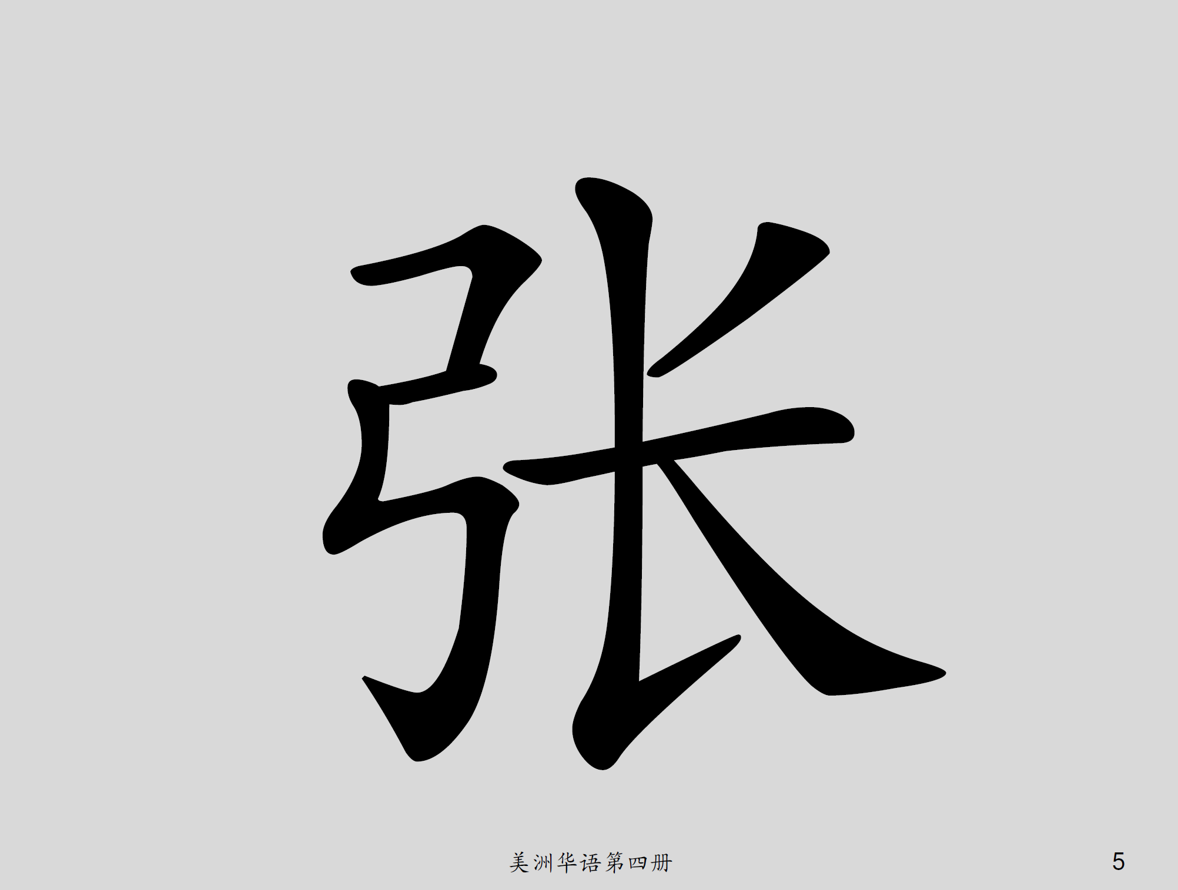
張

Slide 6
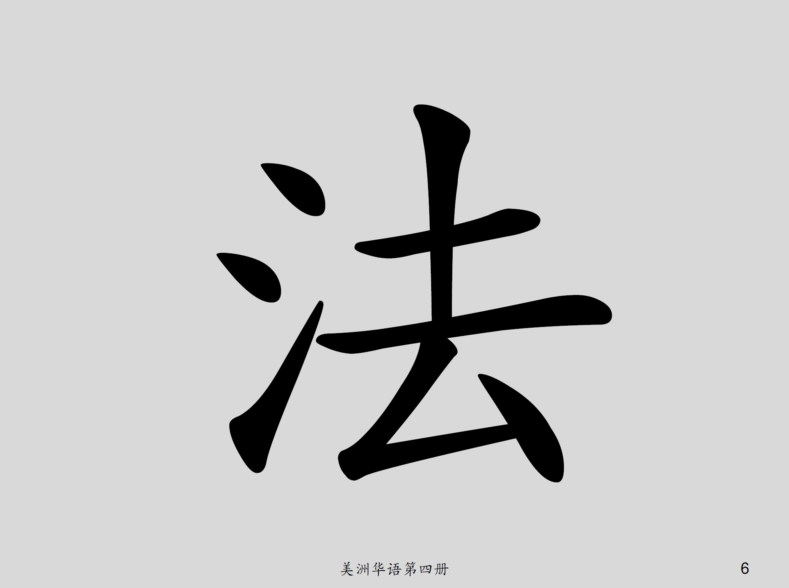
法

Slide 7
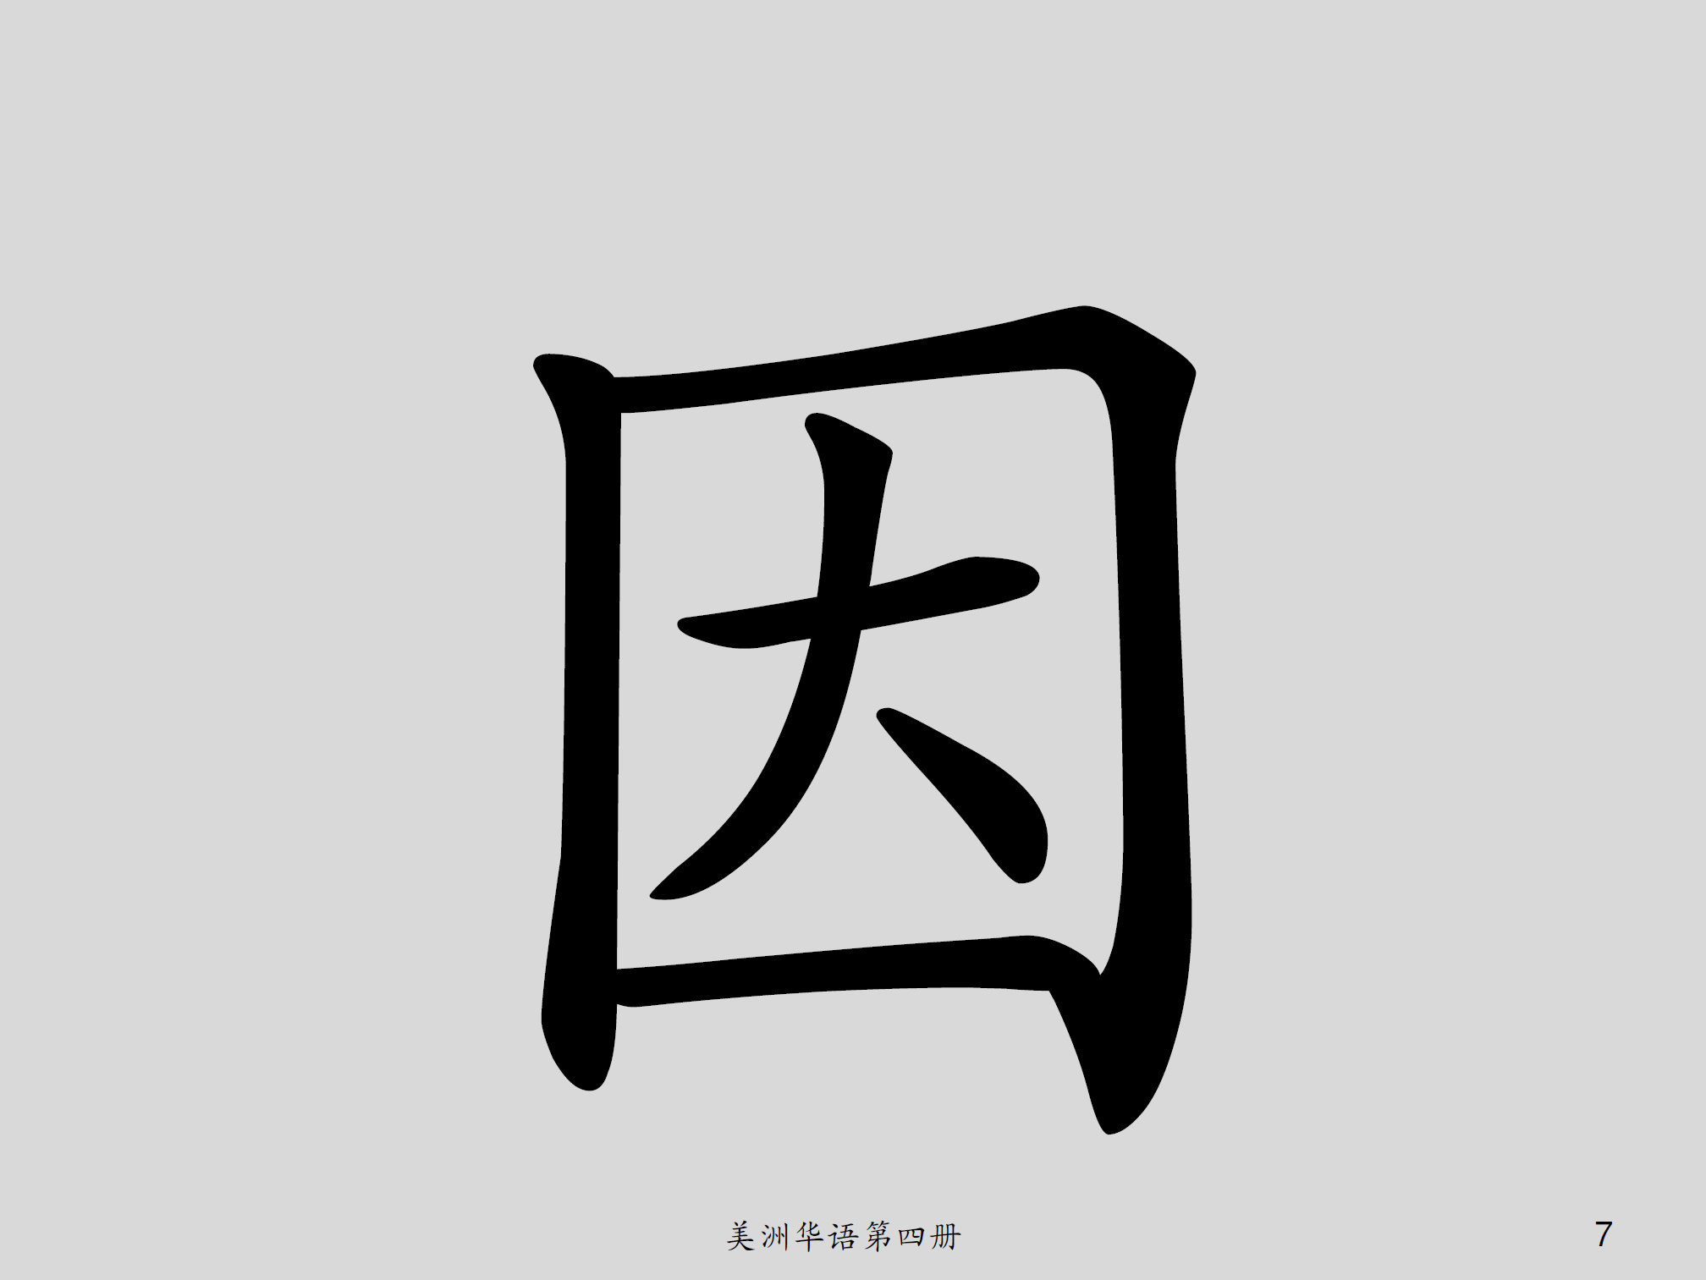
因

Slide 8
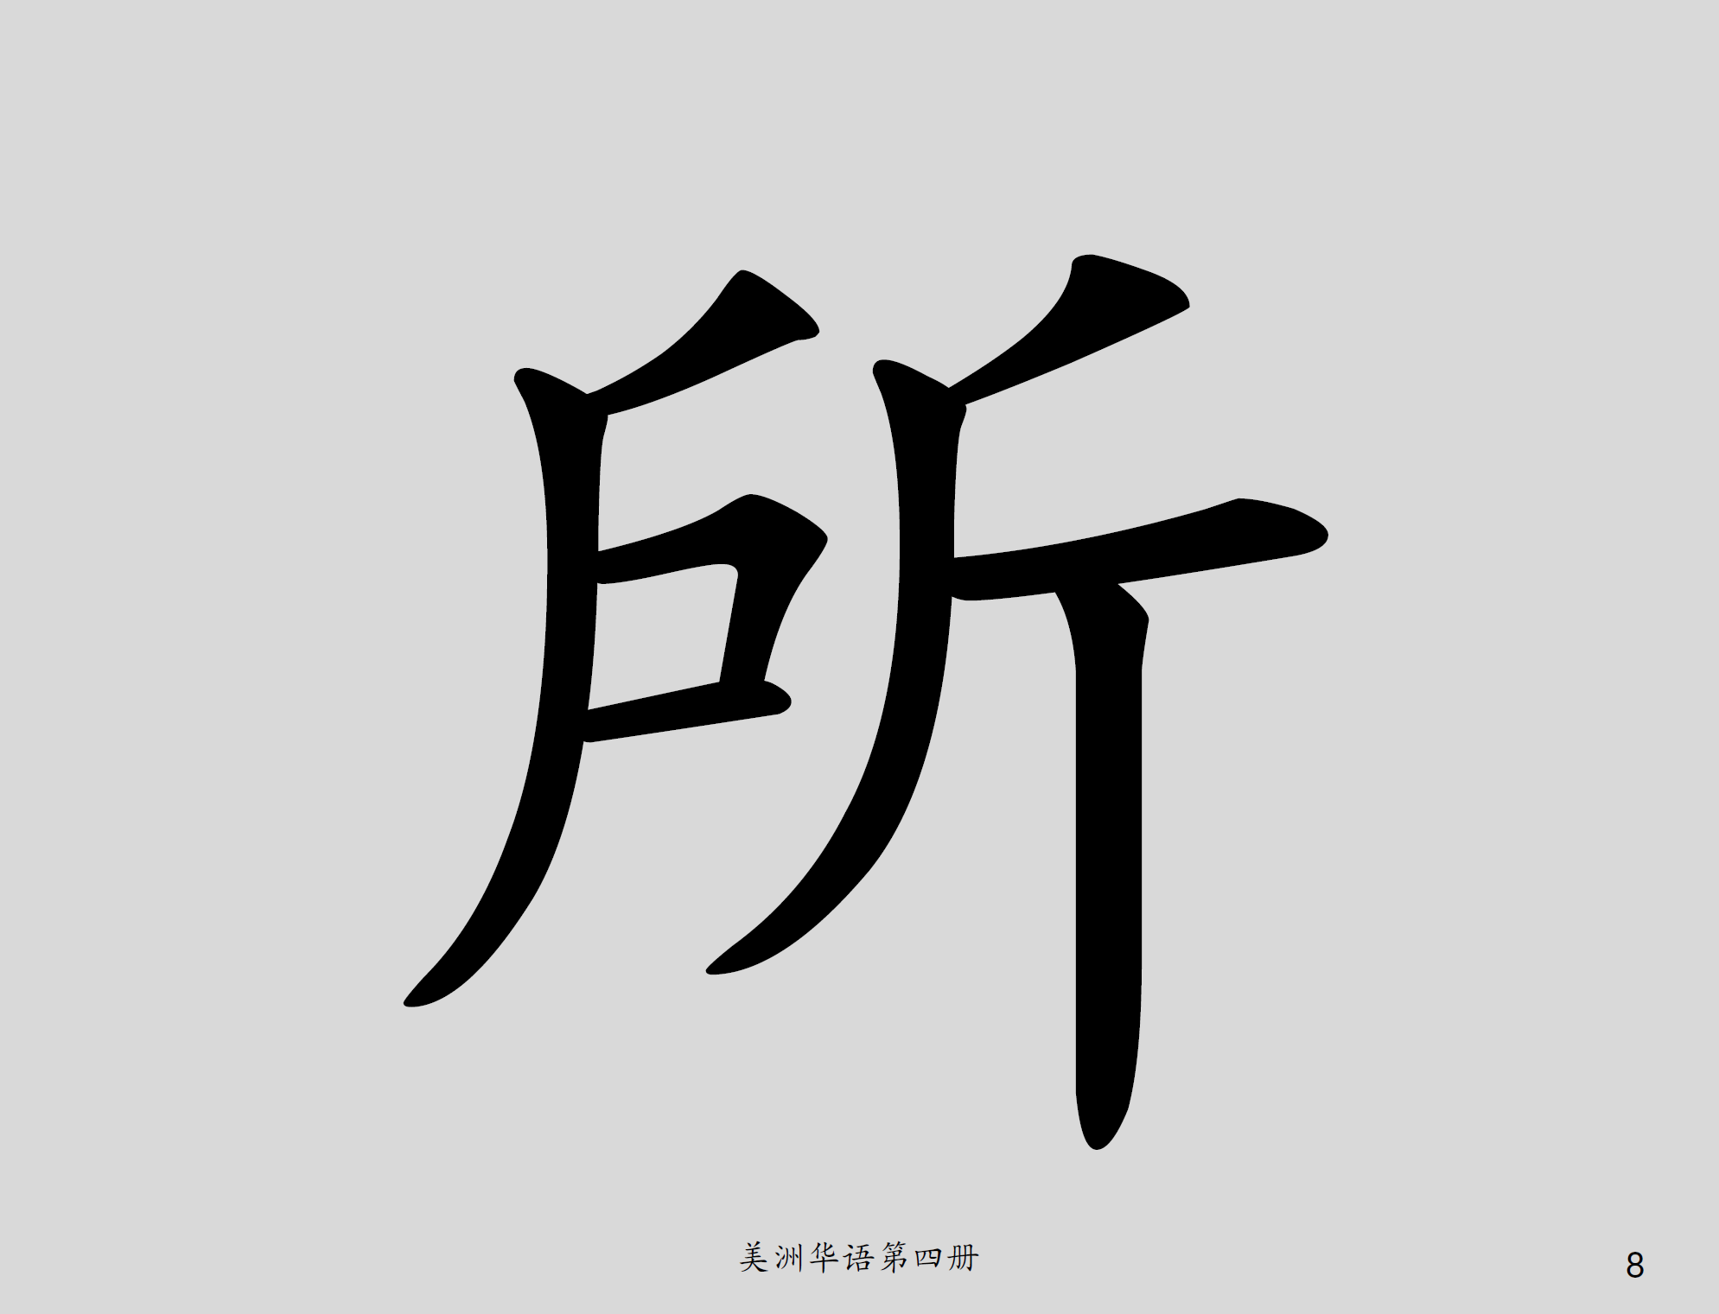
所

Slide 9
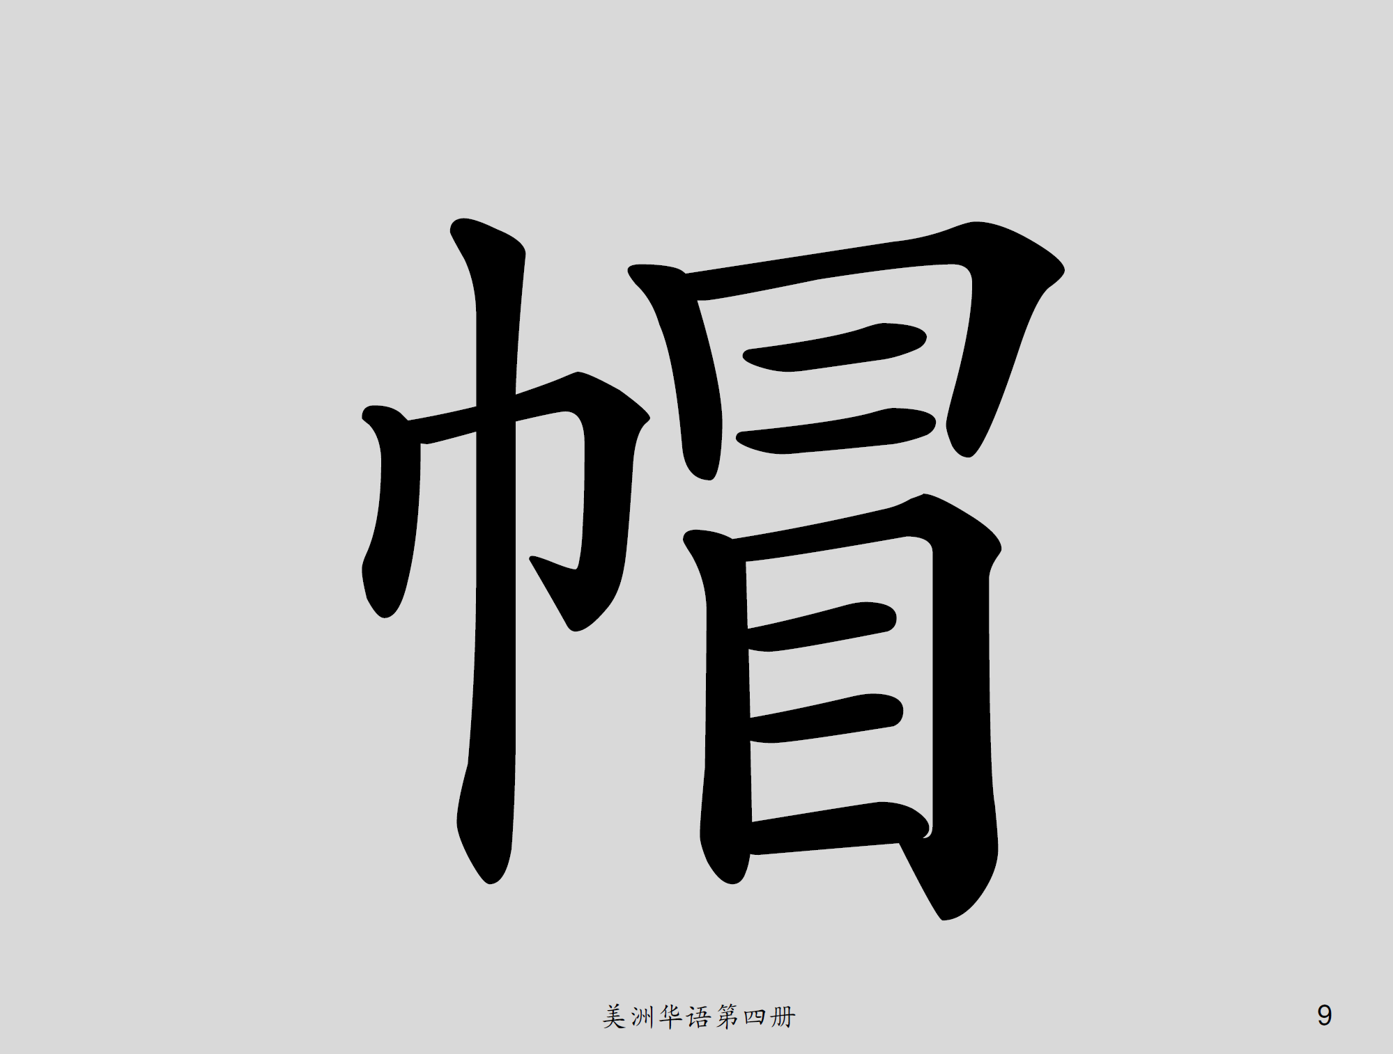
帽

Slide 10
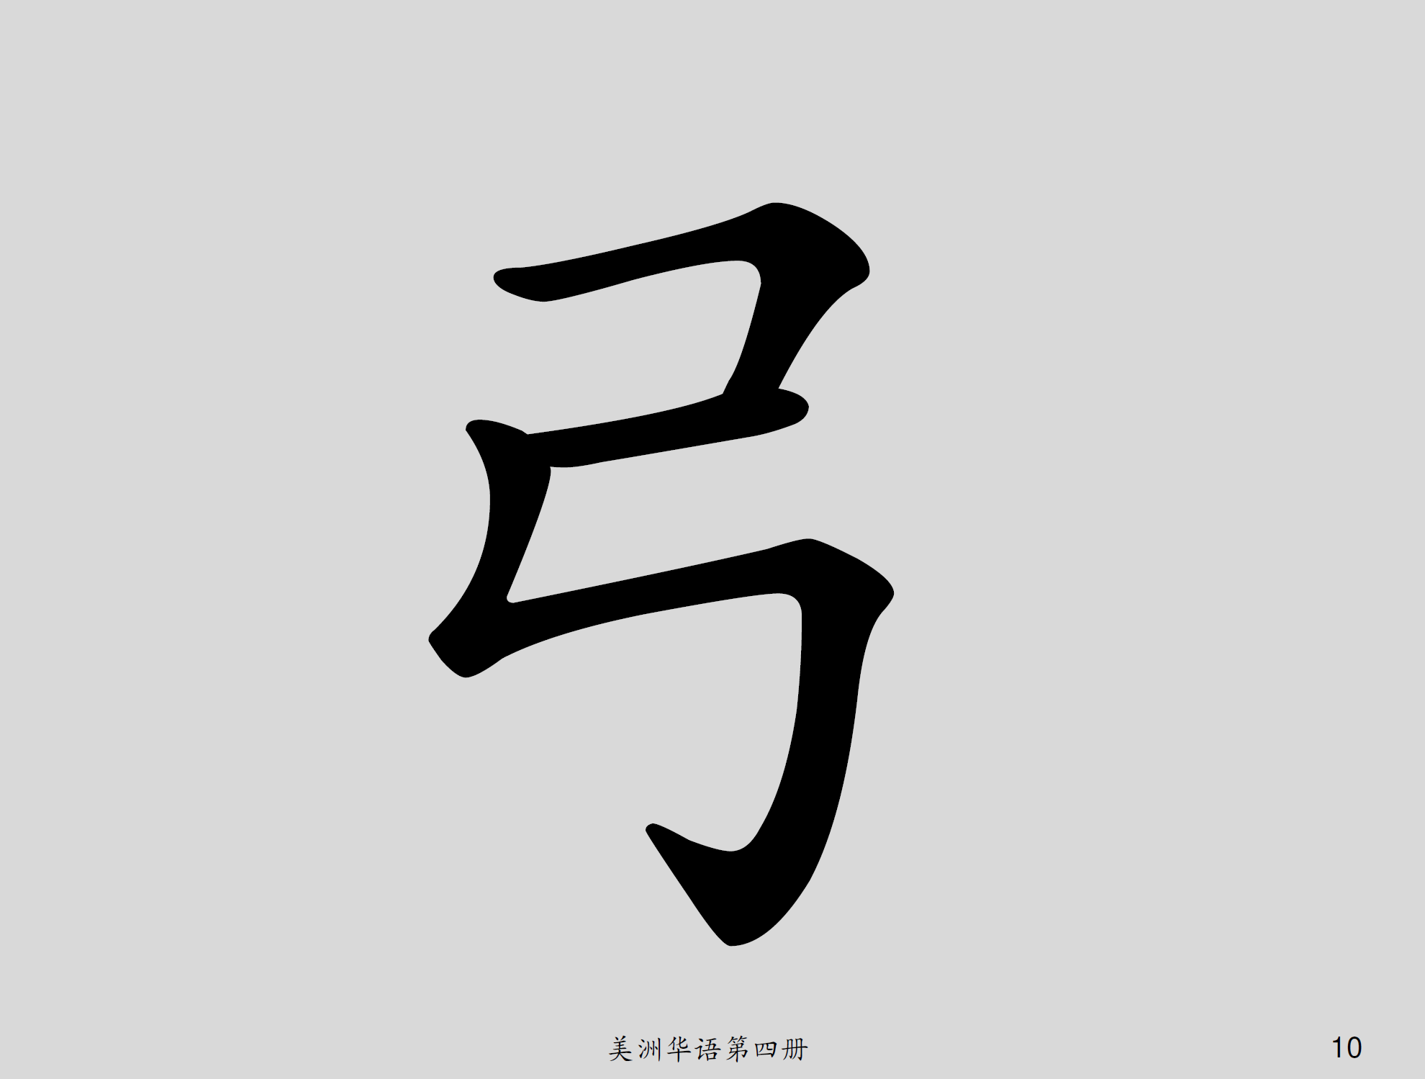
弓

Slide 11
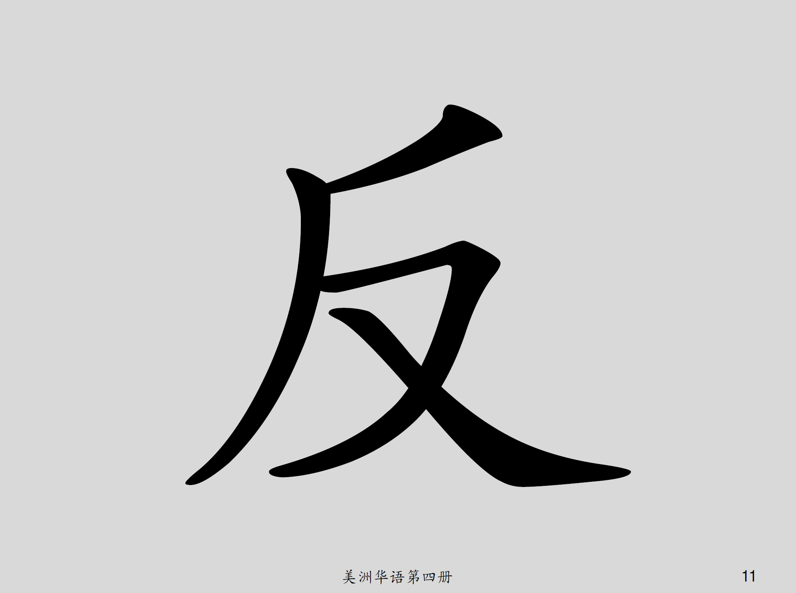
反

Slide 12
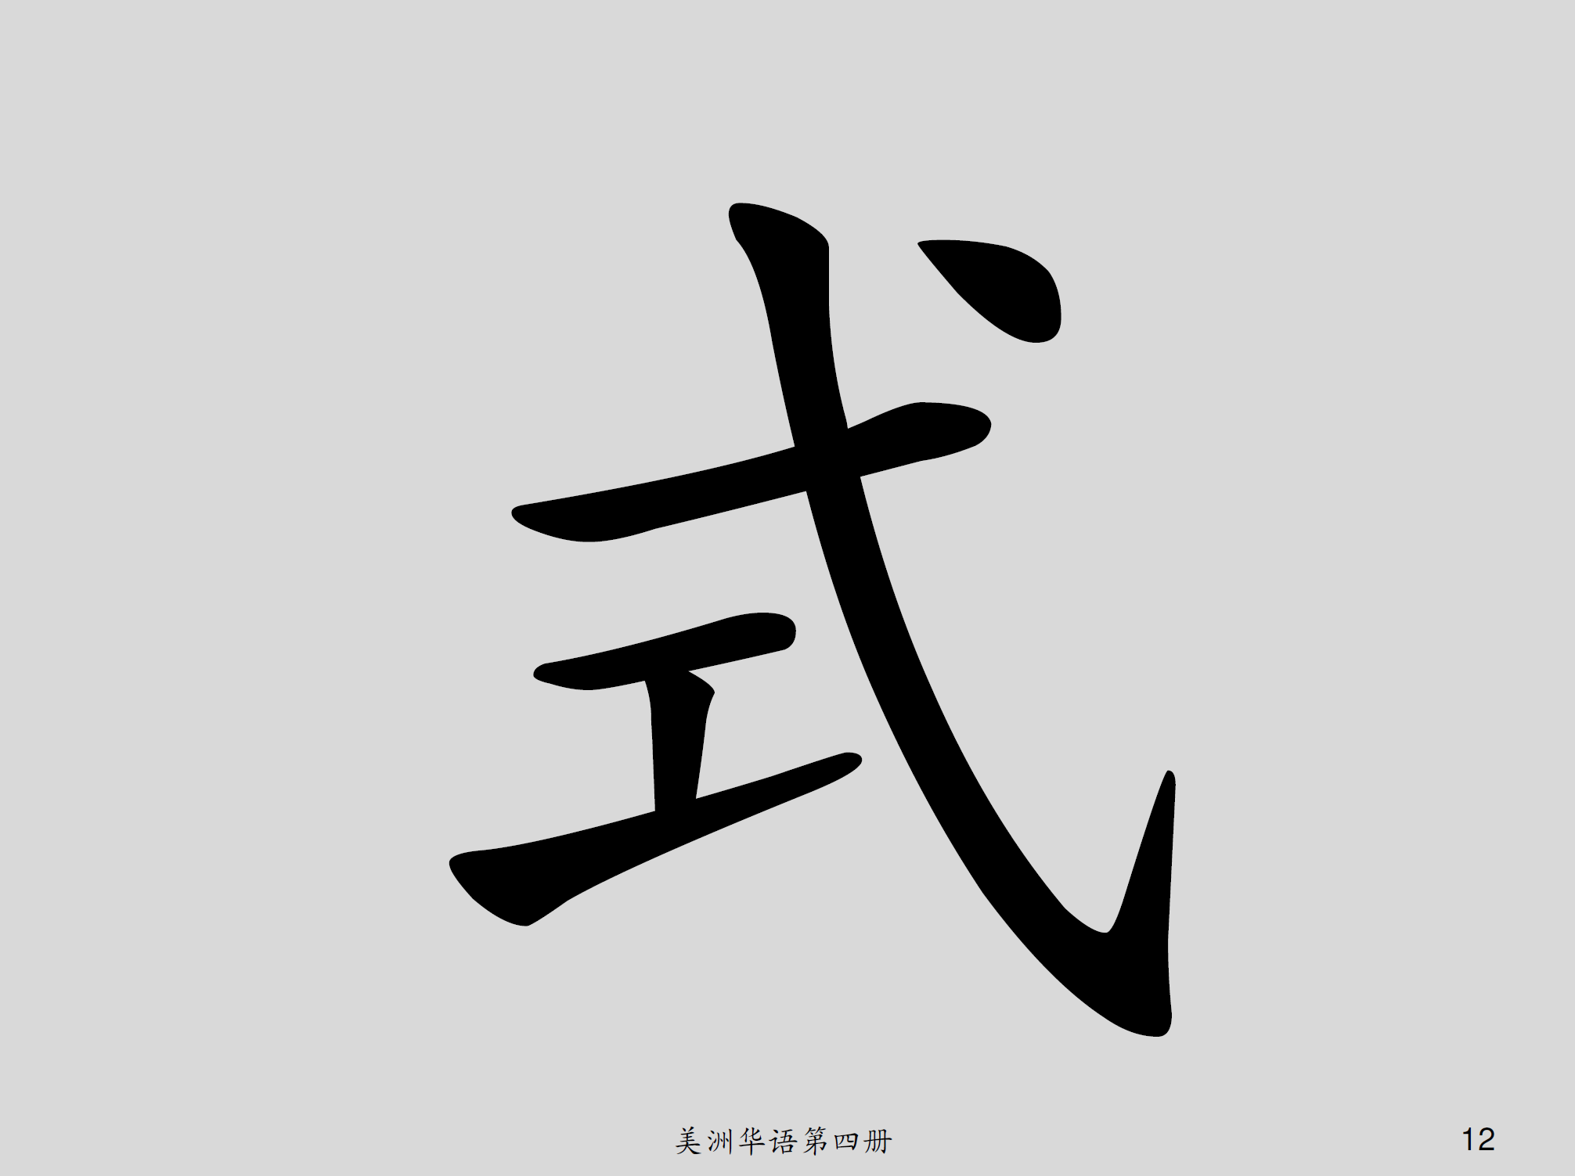
式

Slide 13
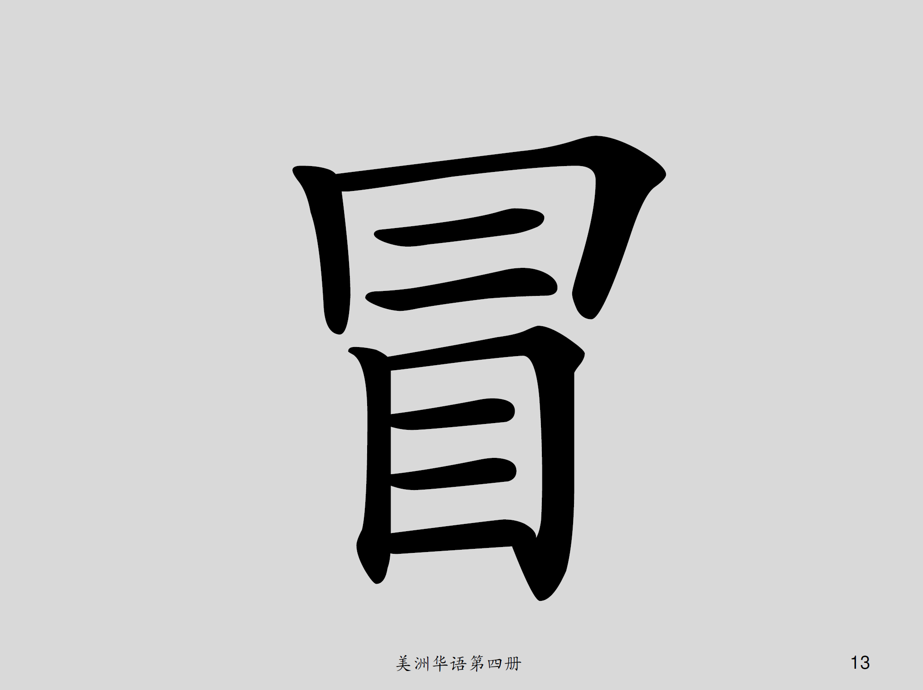
冒

Slide 14
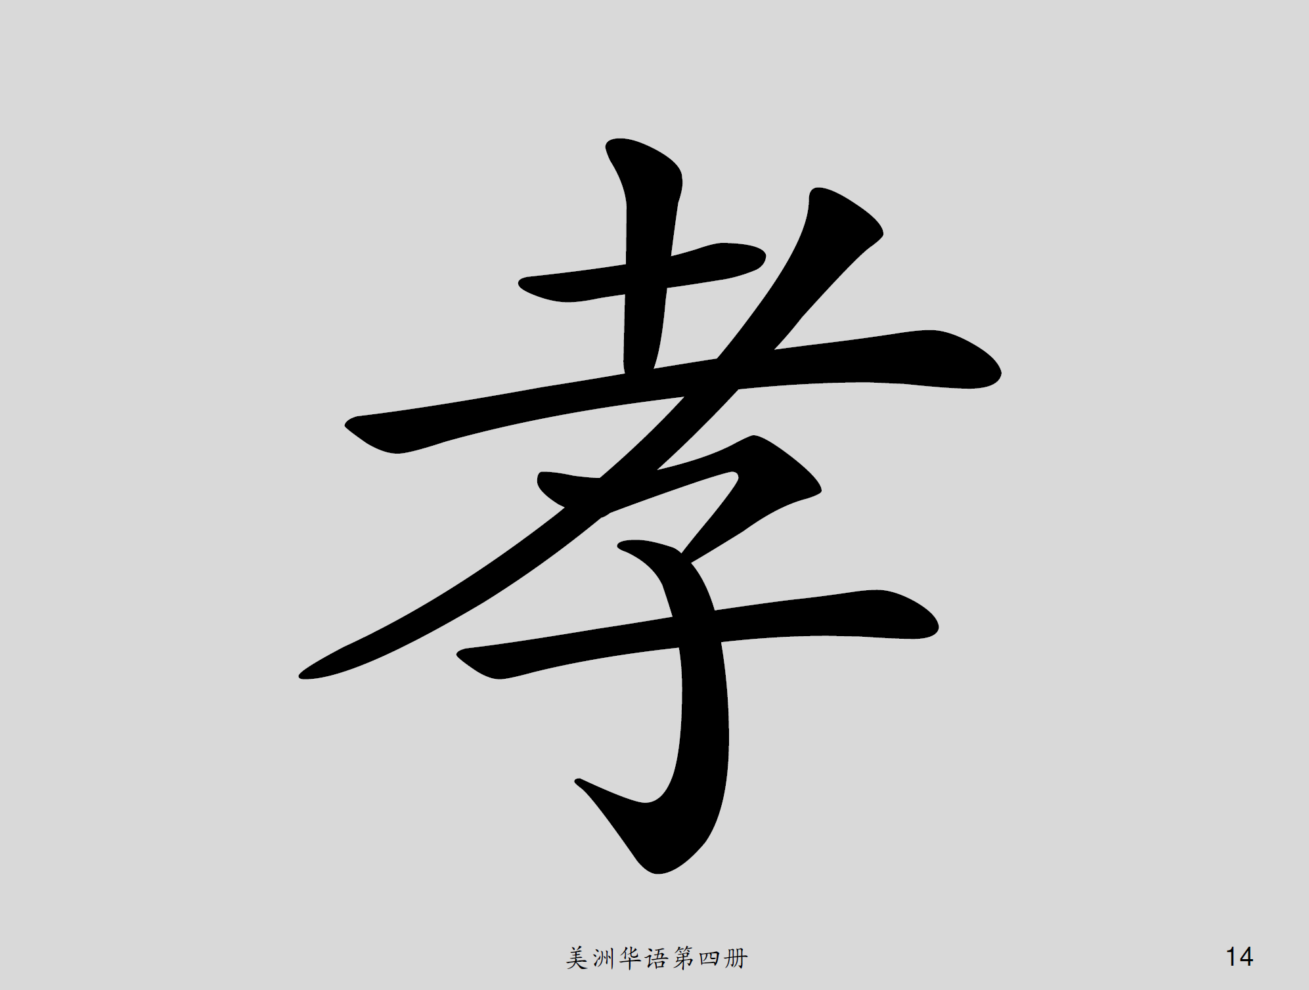
孝

Slide 15
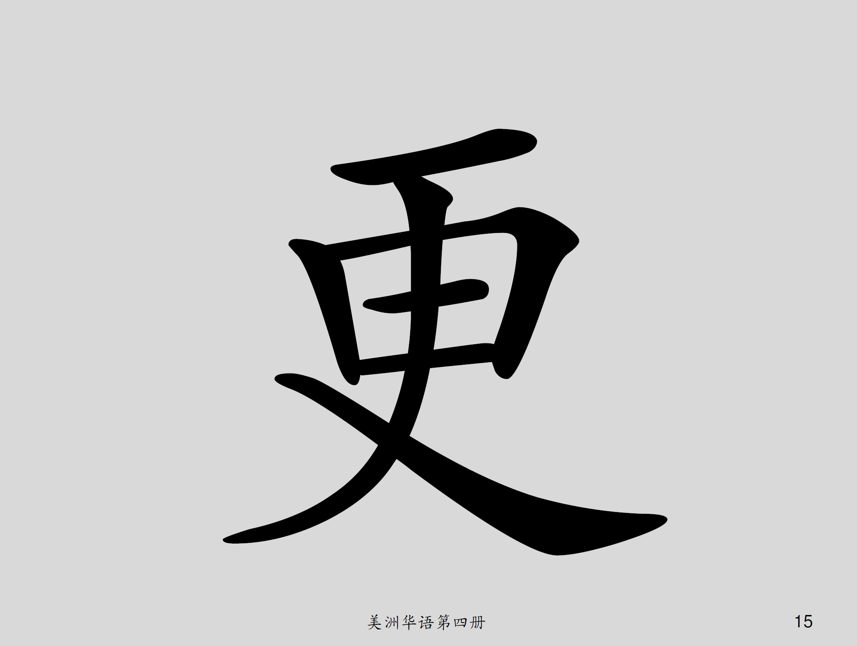
更

Slide 16
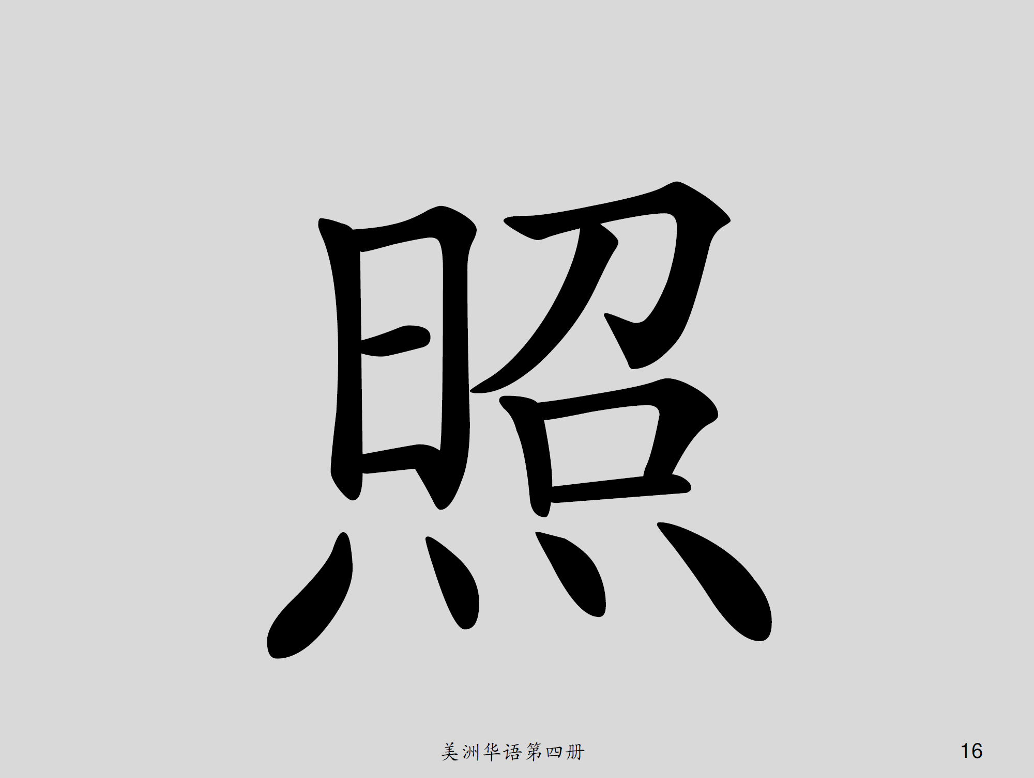
照

Slide 17
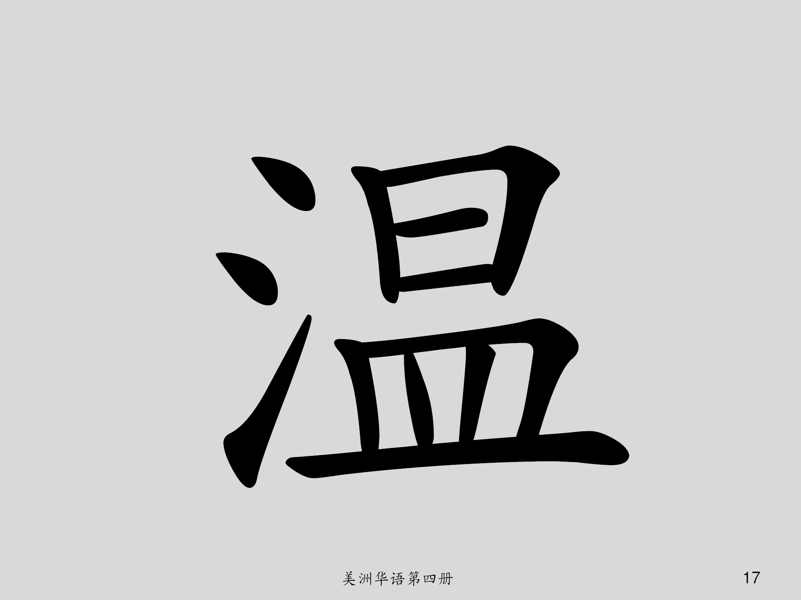
溫

Slide 18
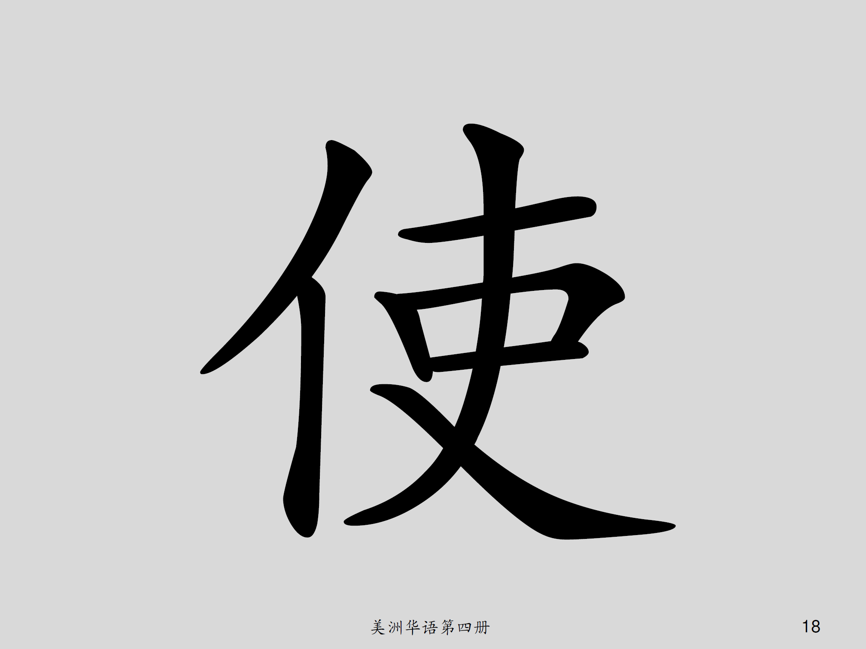
使

Slide 19
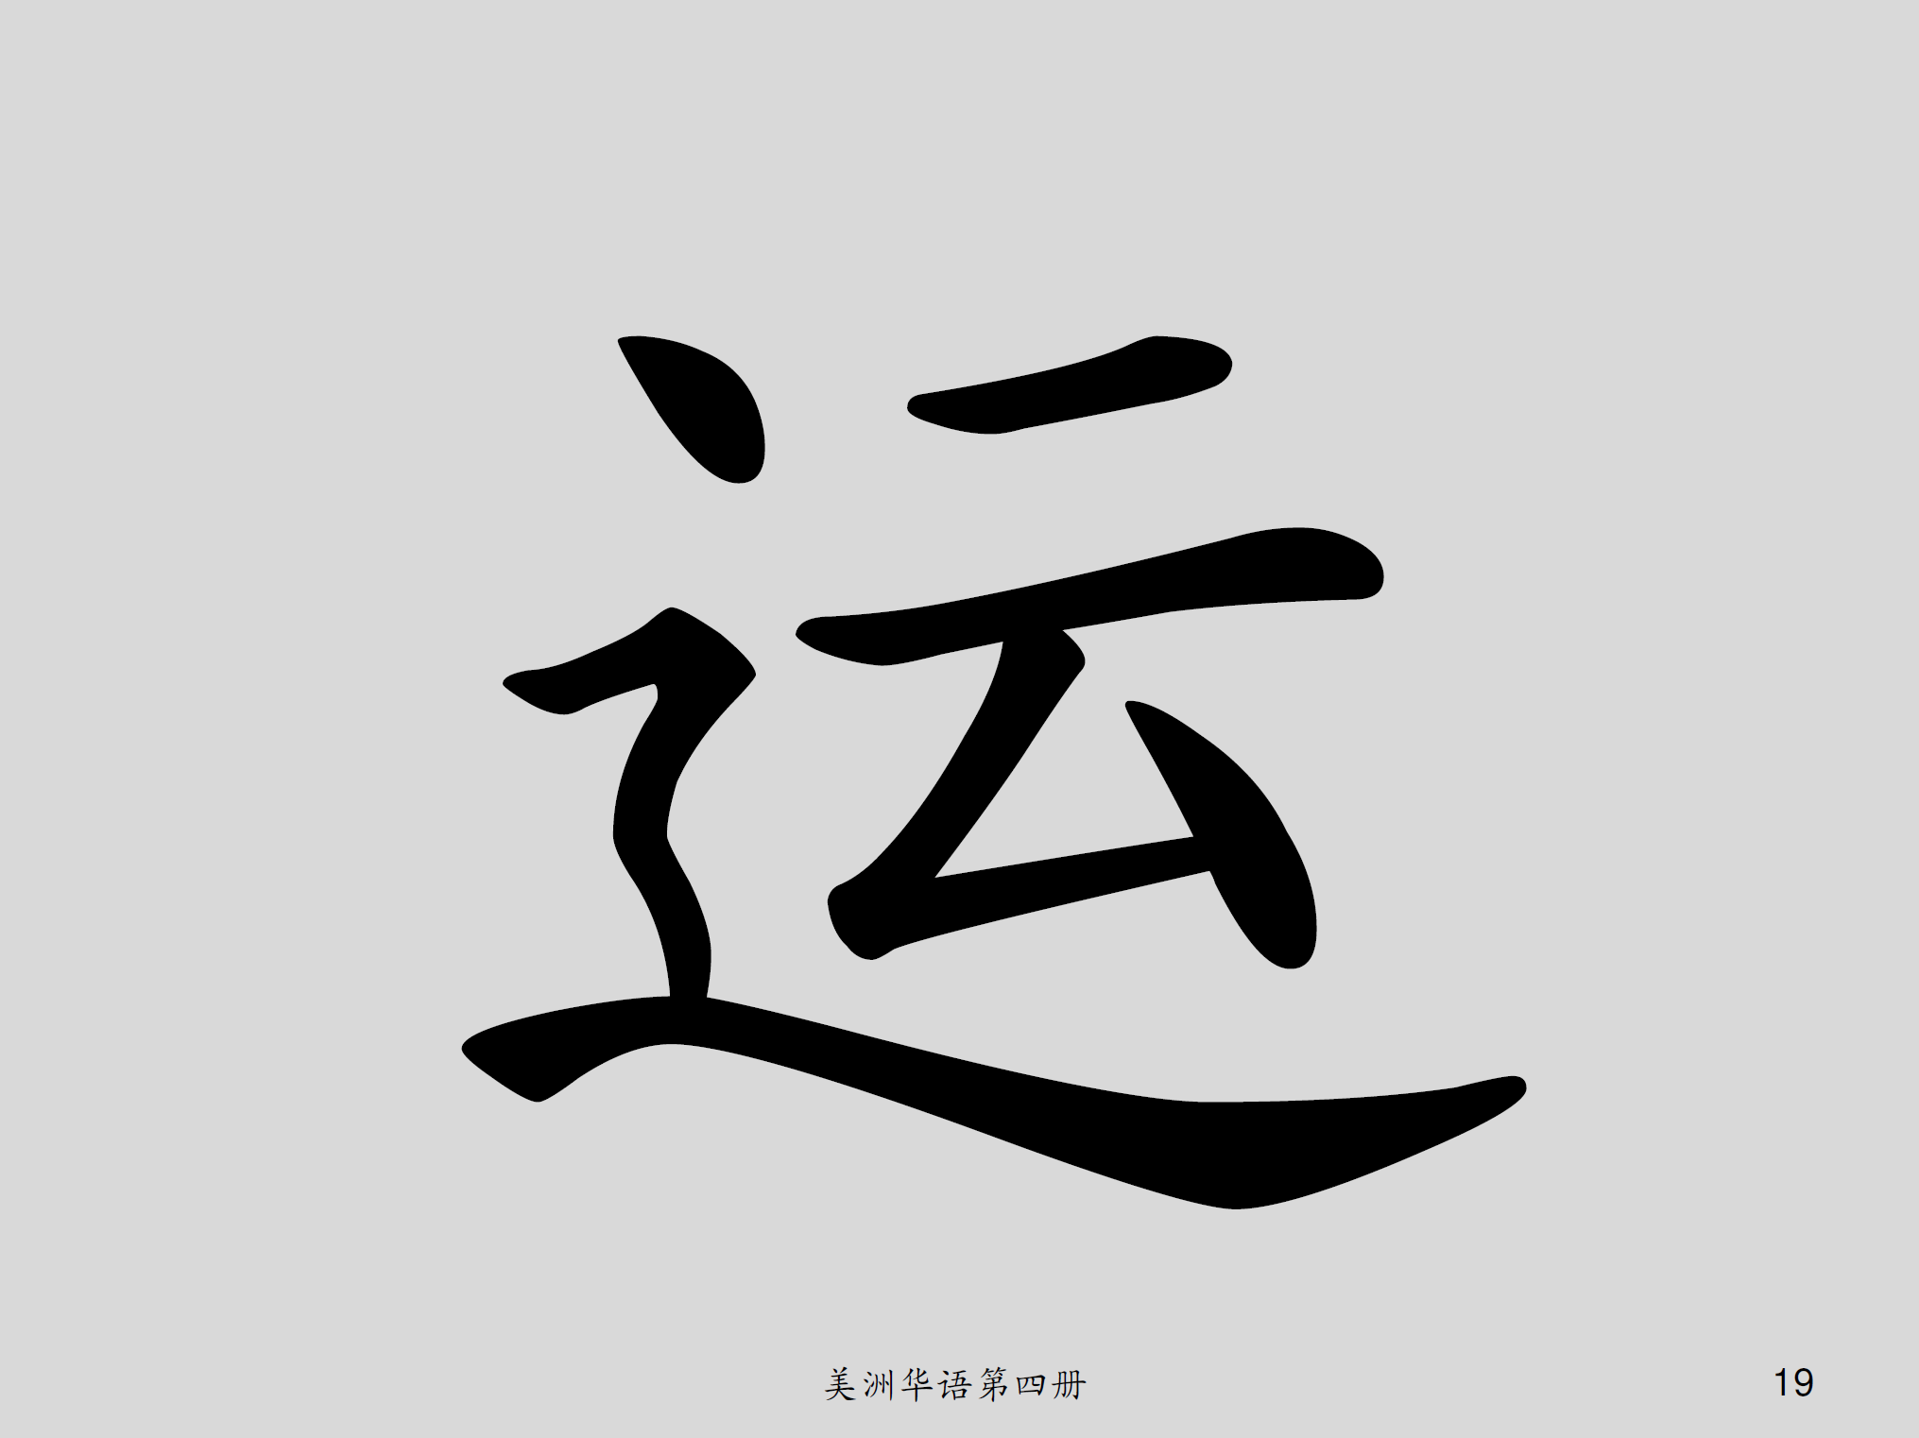
運

Slide 20
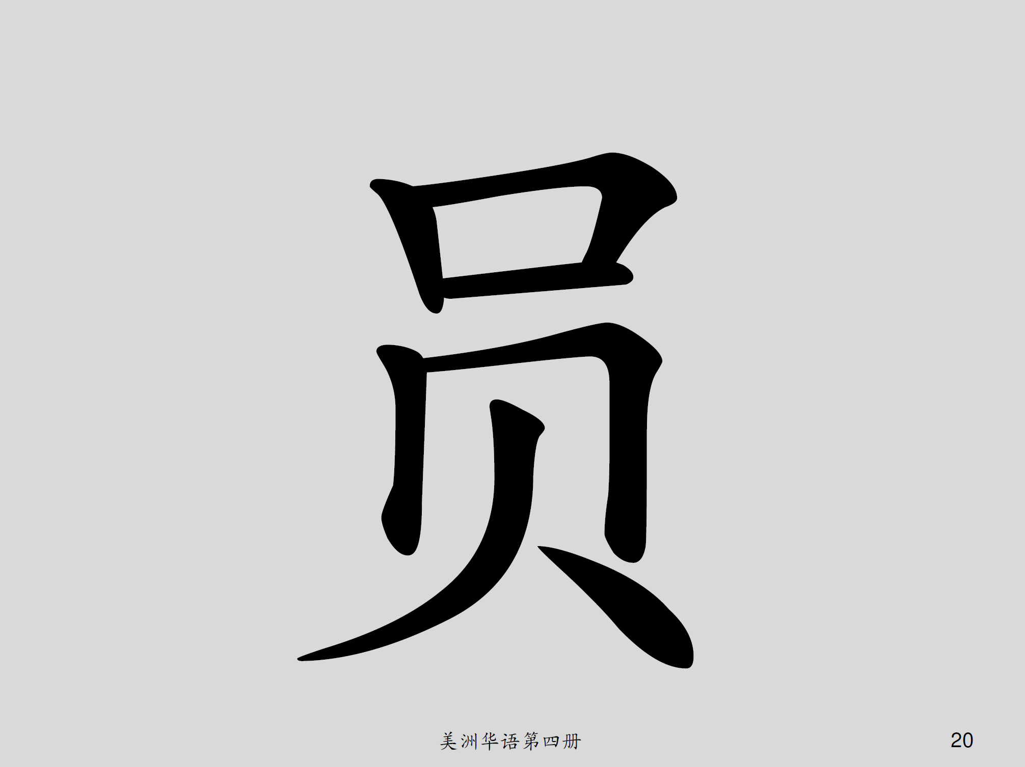
員

Slide 21
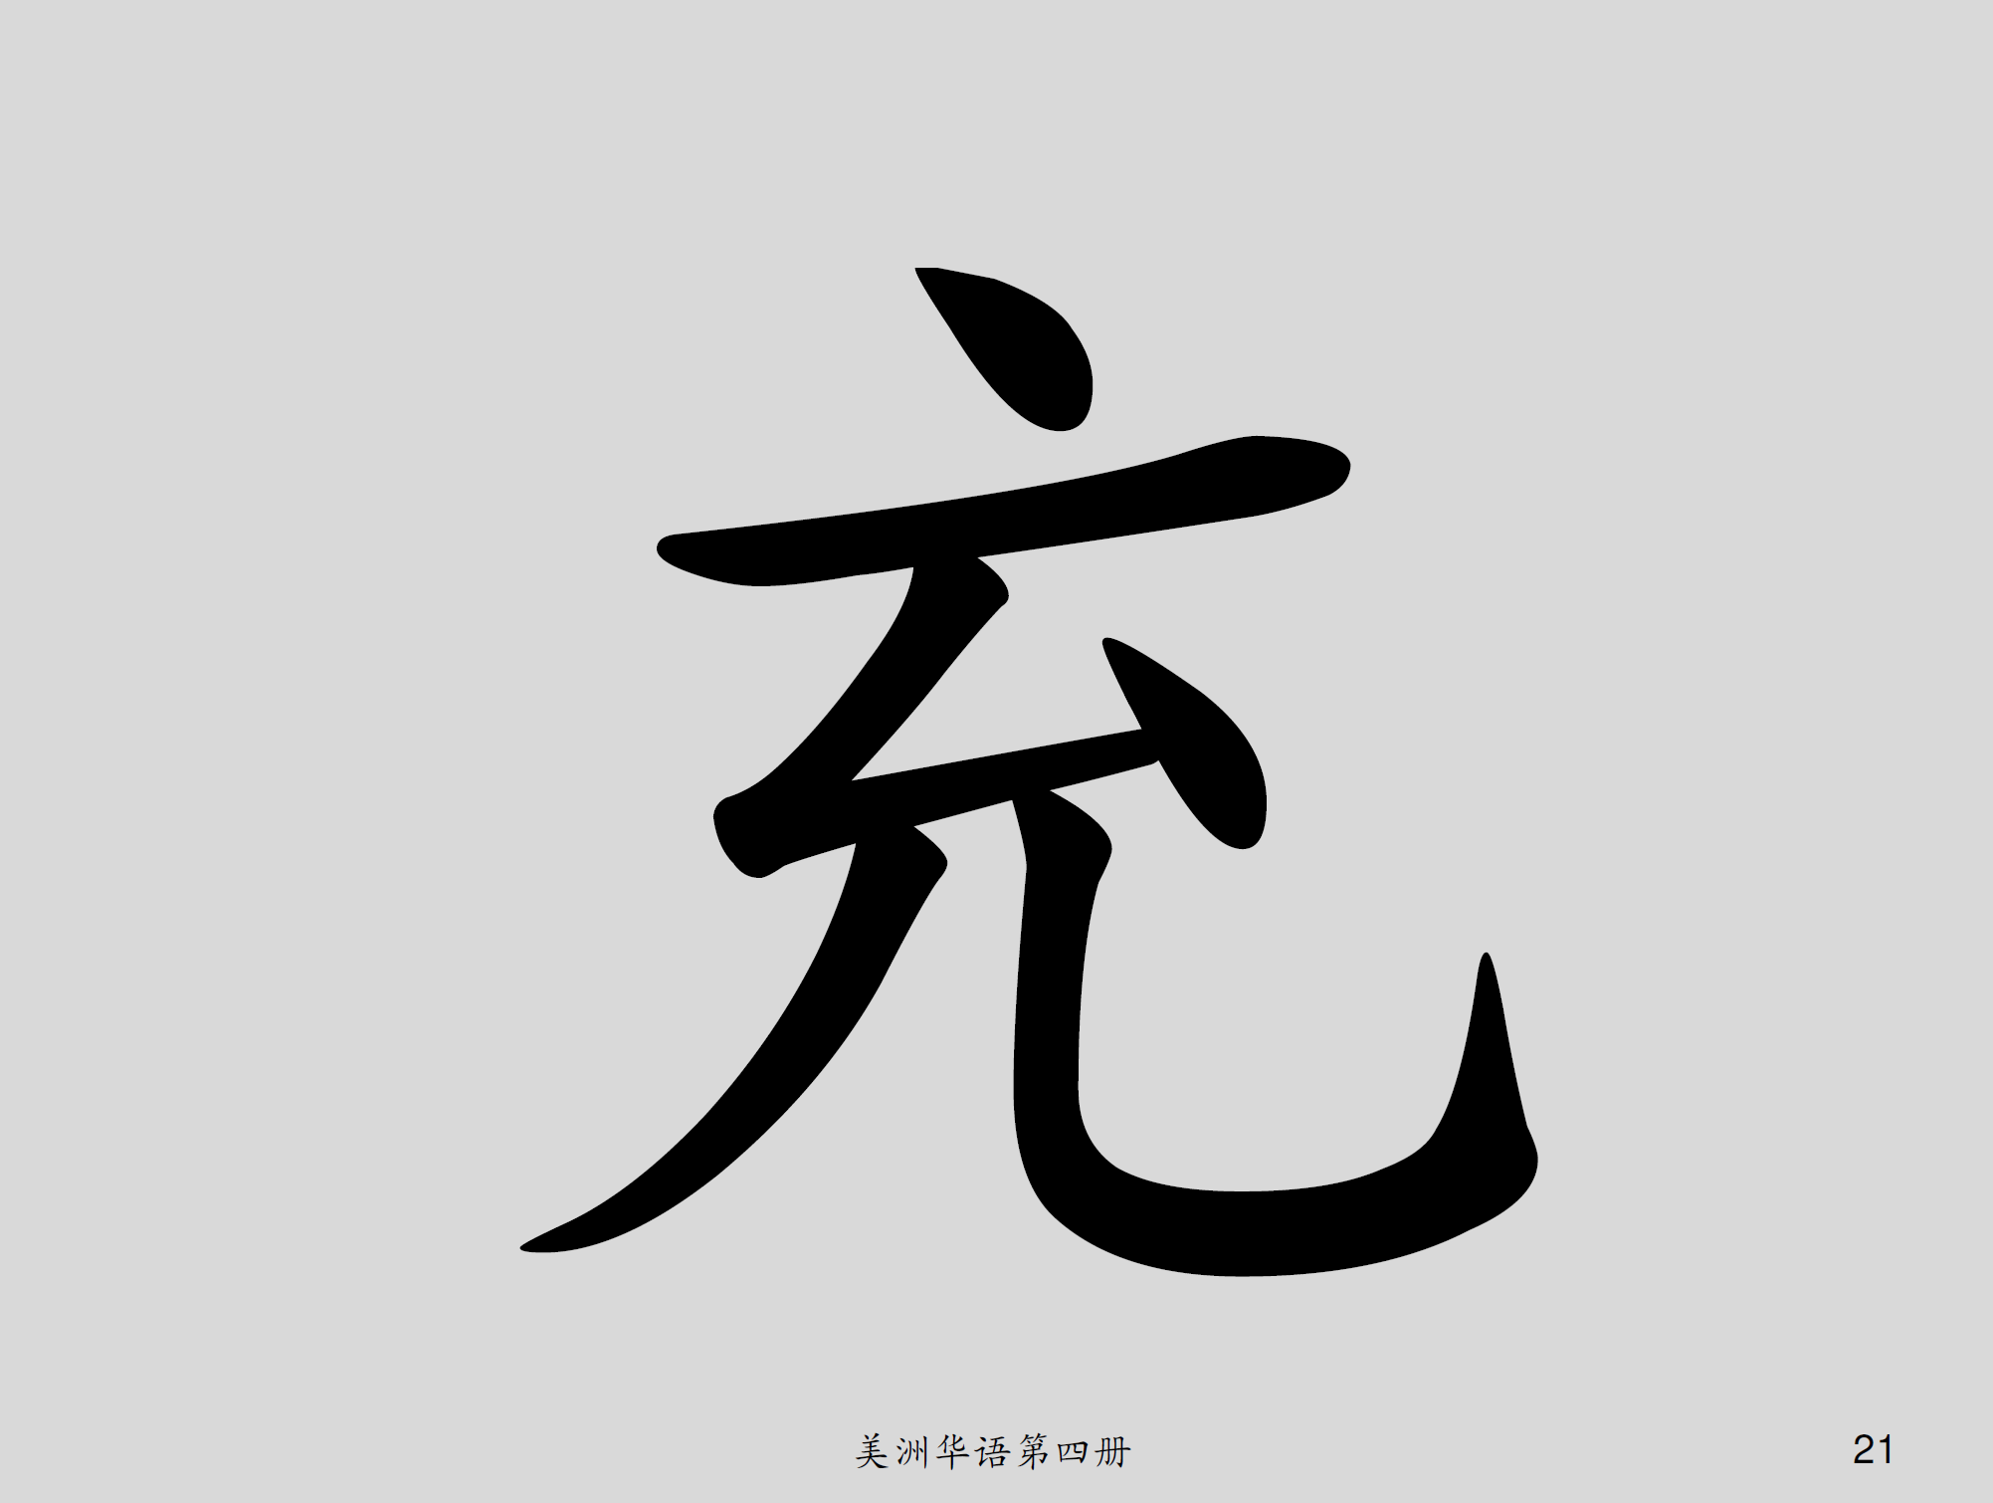
充

Slide 22
滿

Slide 23
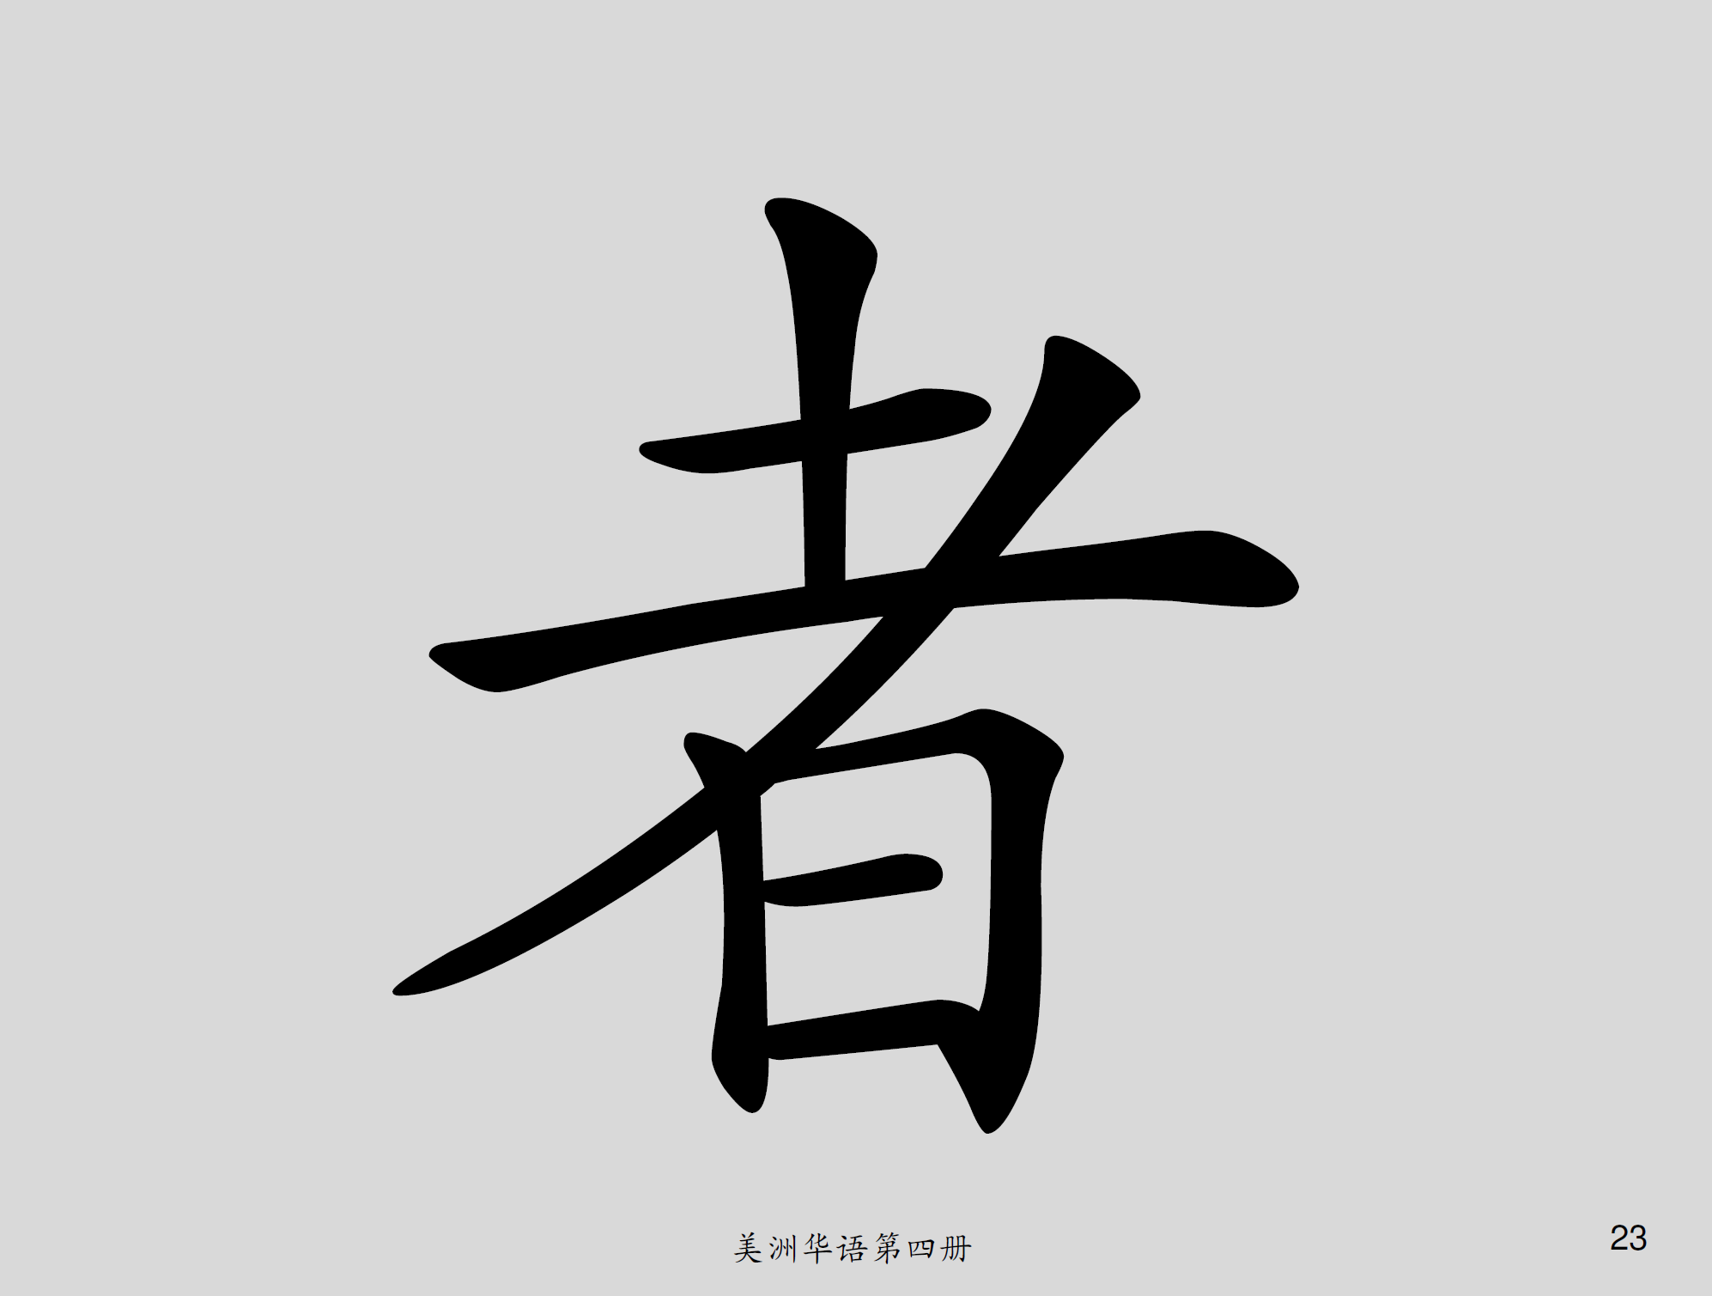
者

Slide 24
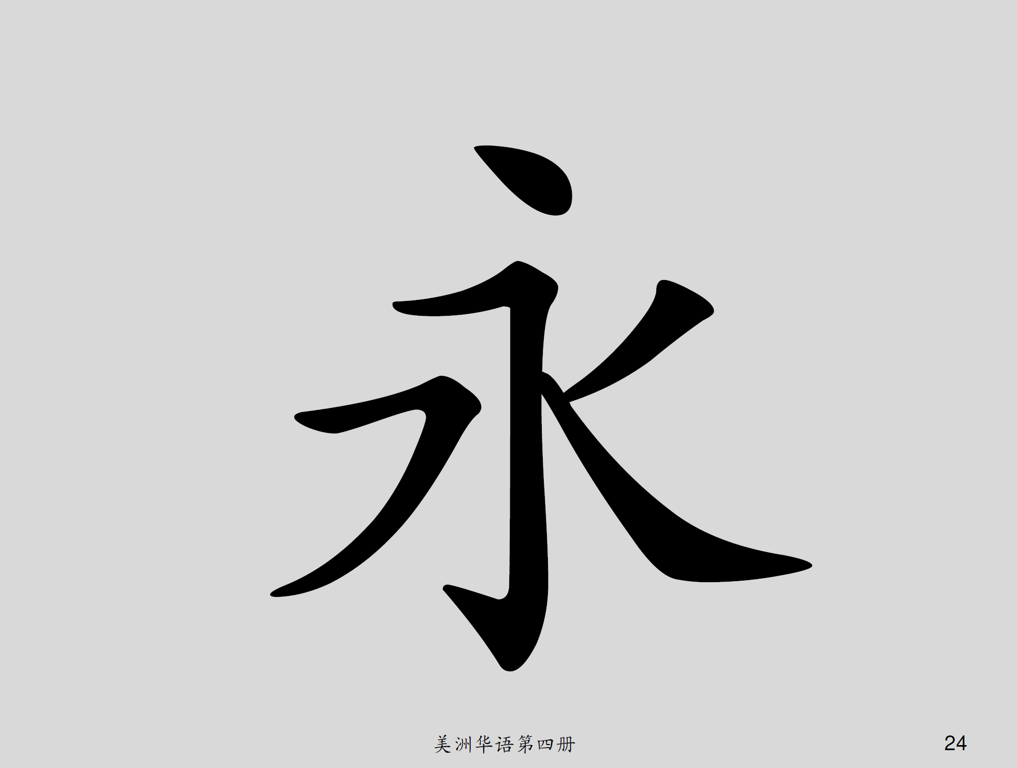
永

Slide 25
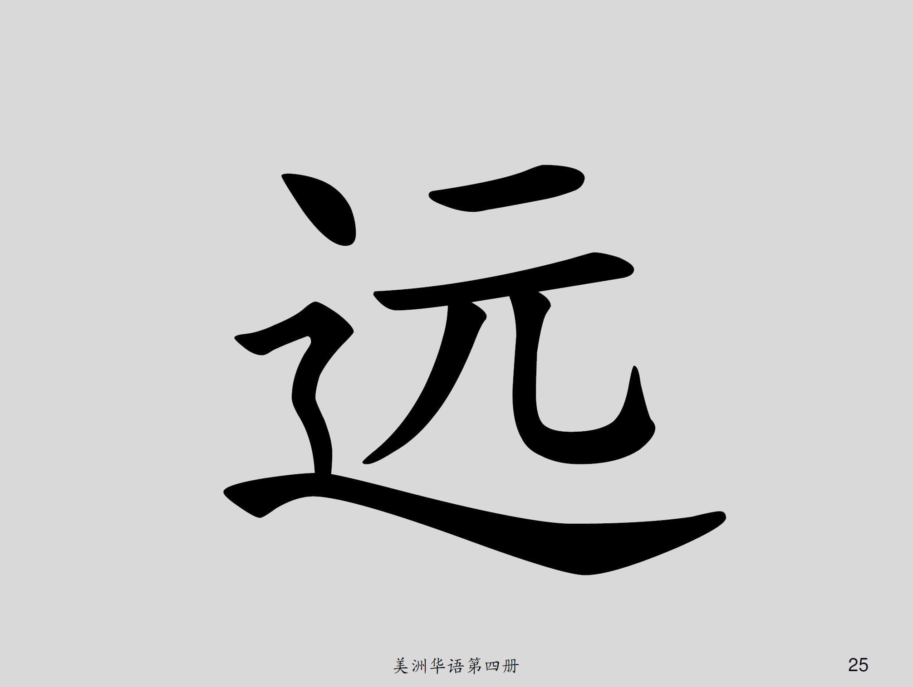
遠

Slide 26
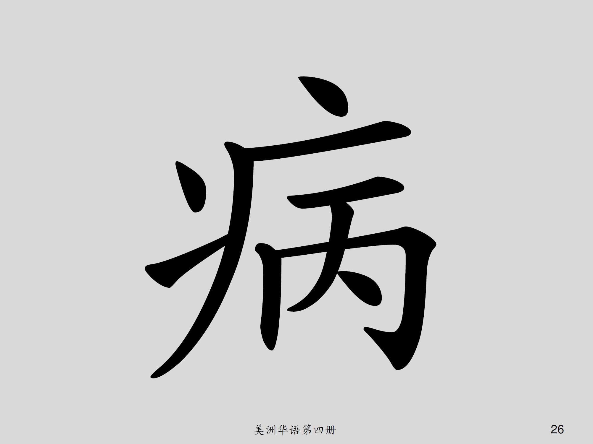
病

Slide 27
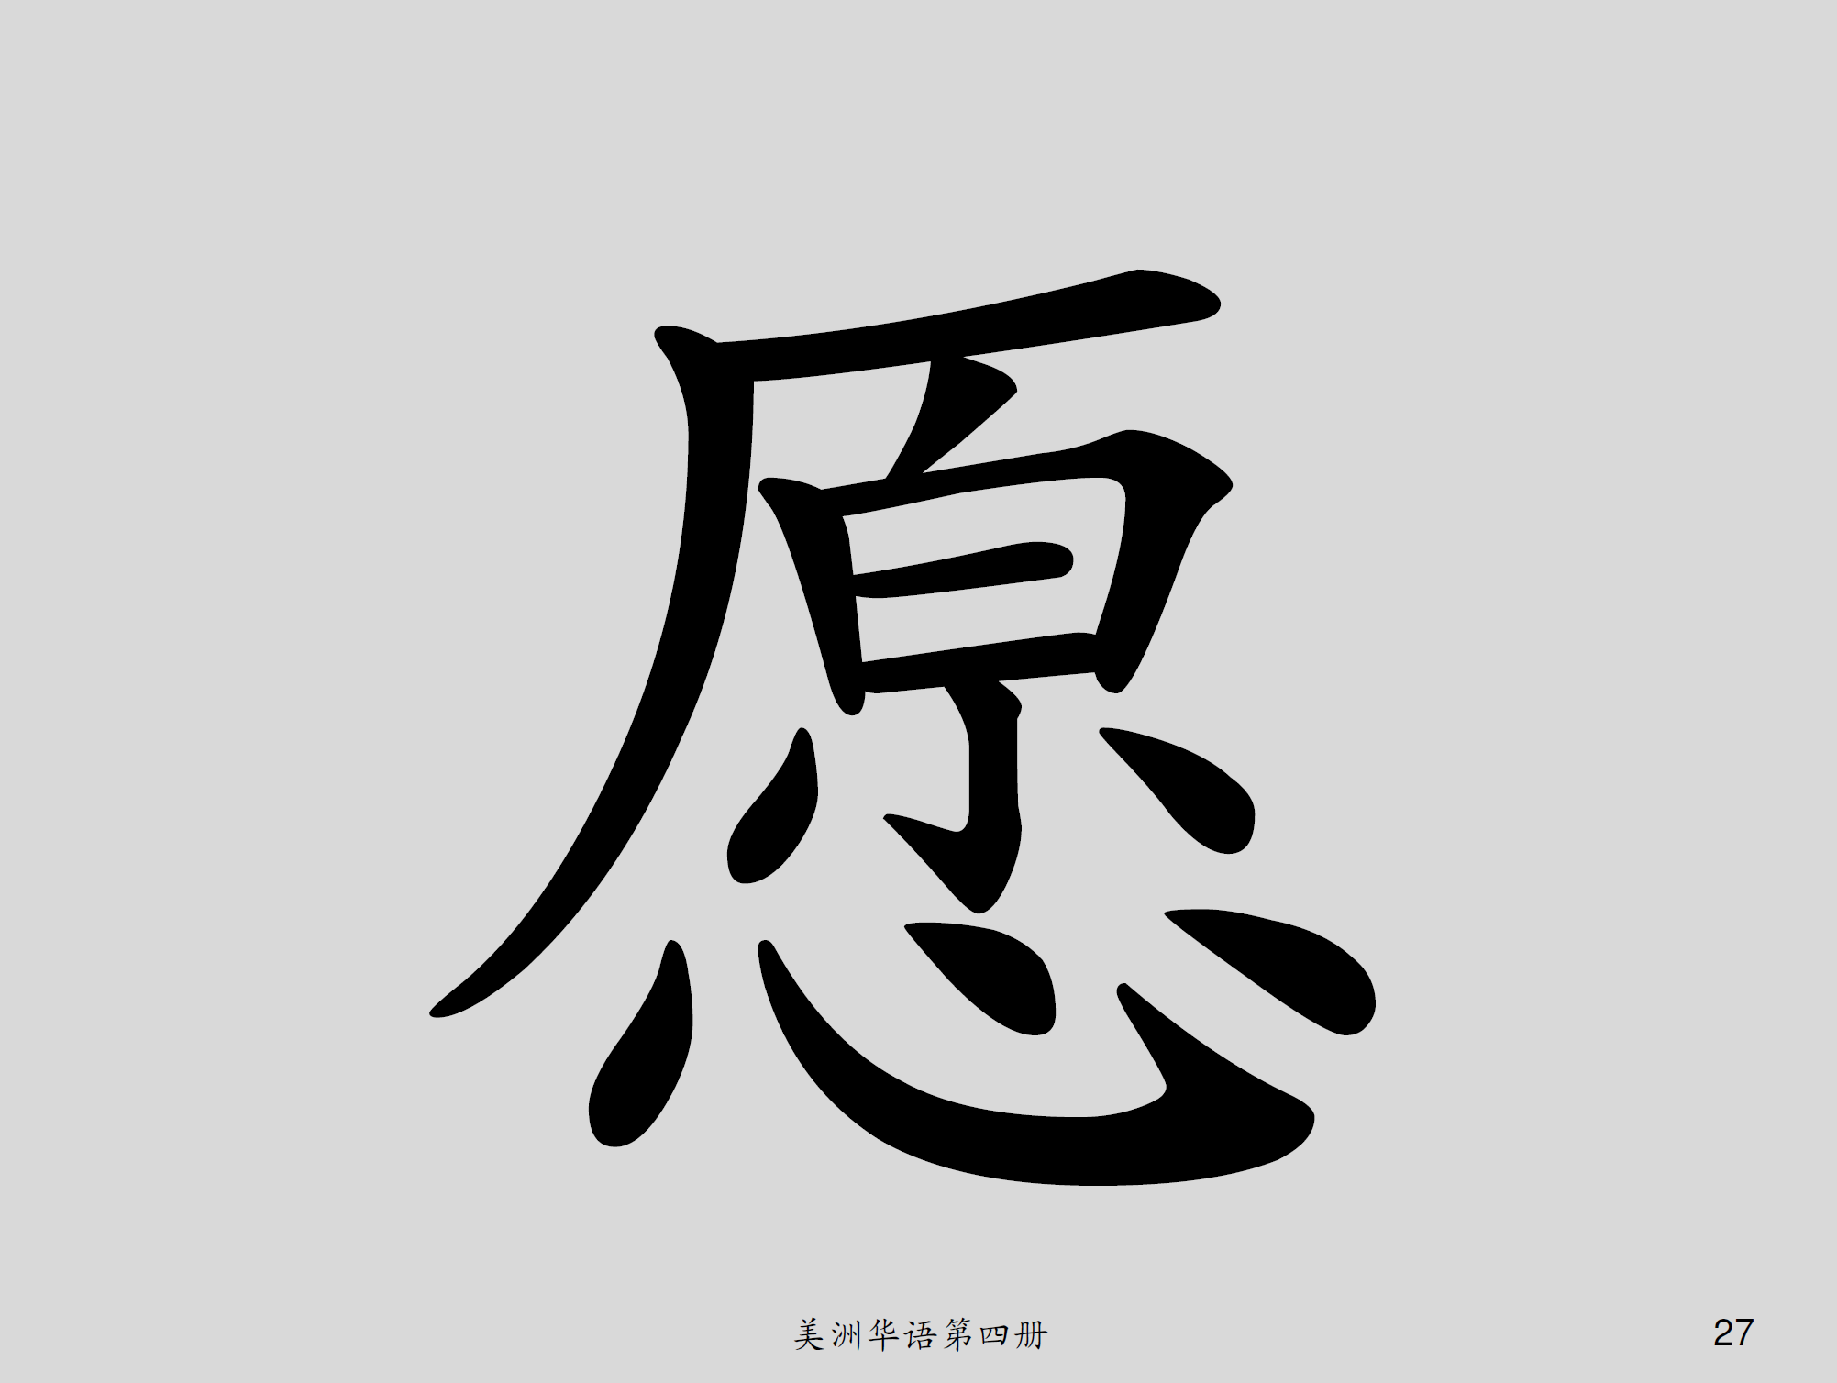
願

Slide 28
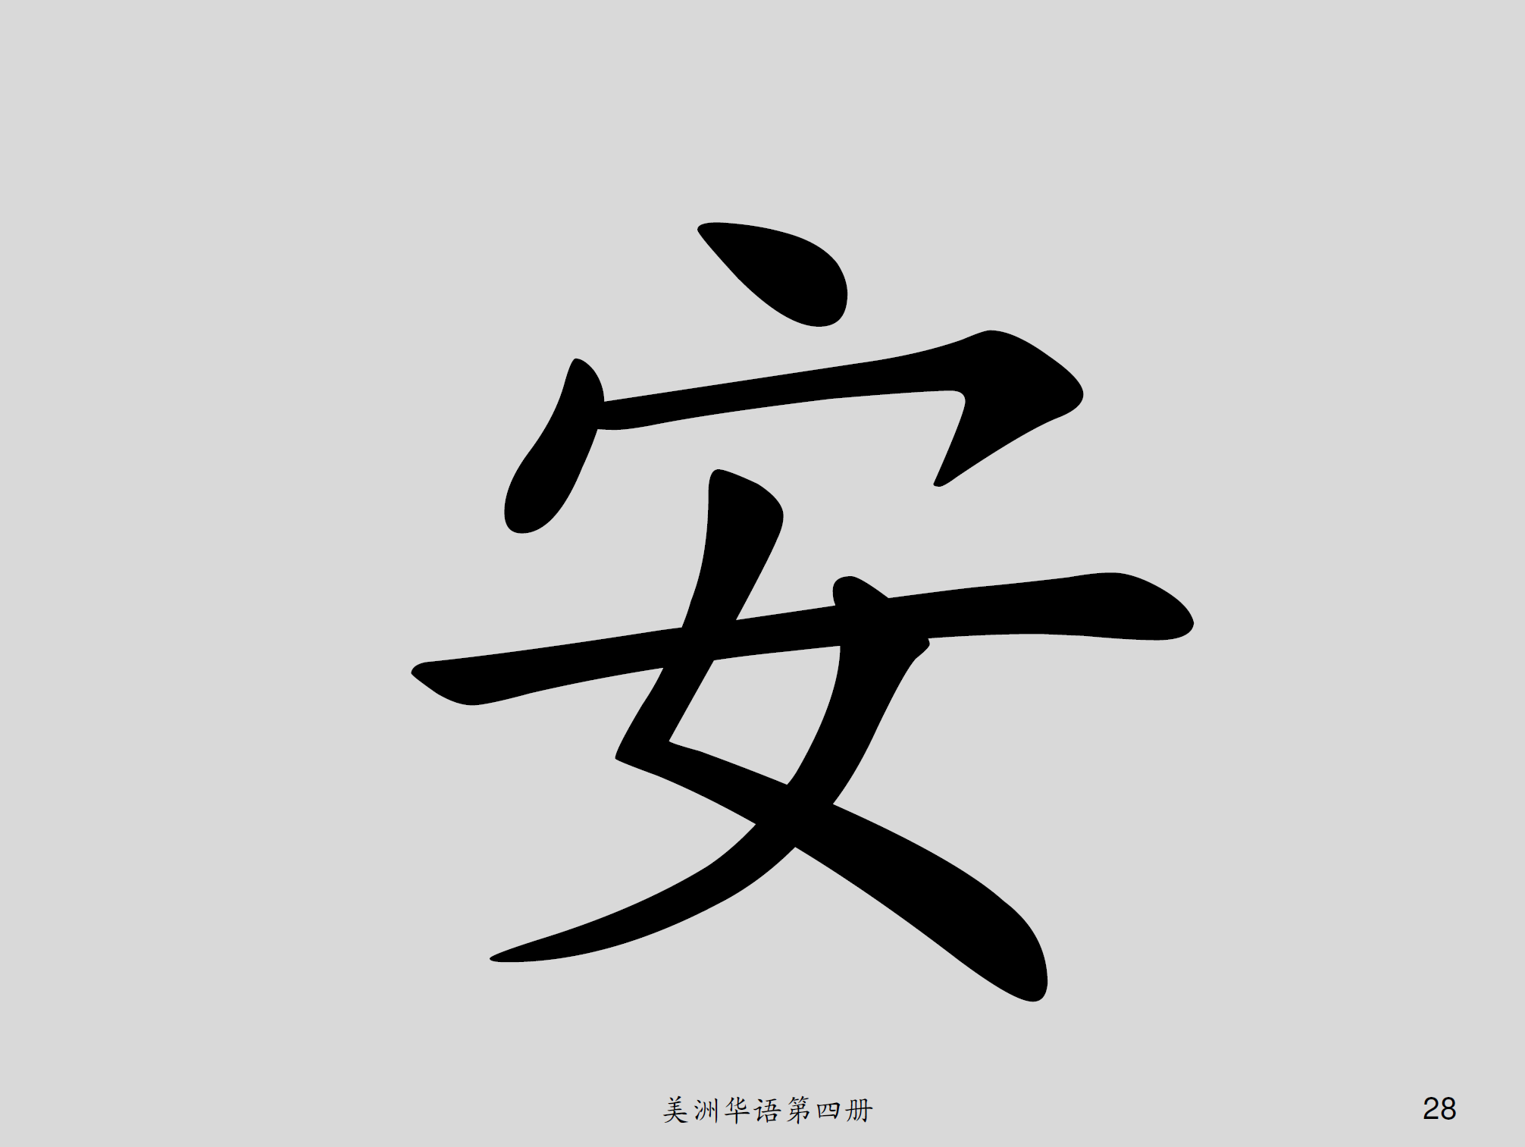
安

Slide 29
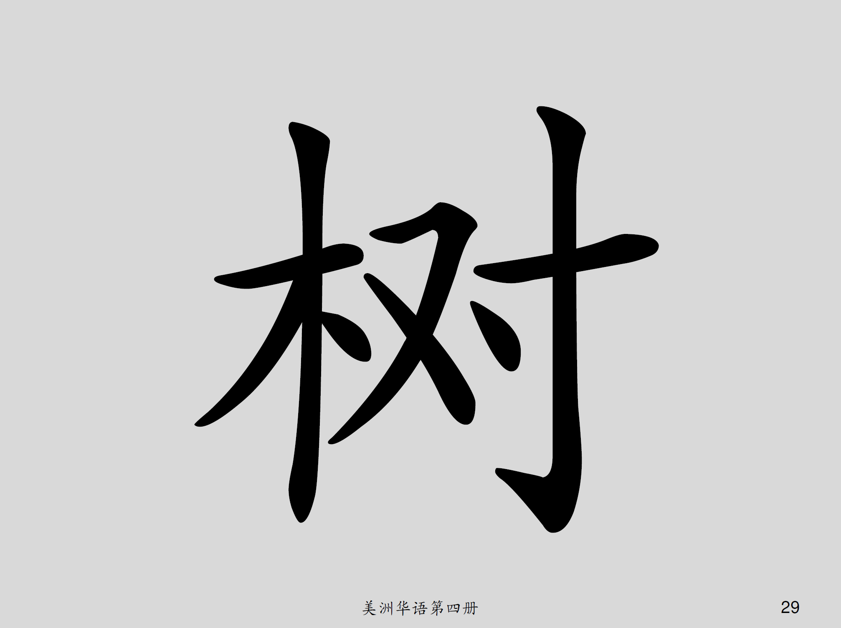
樹

Slide 30
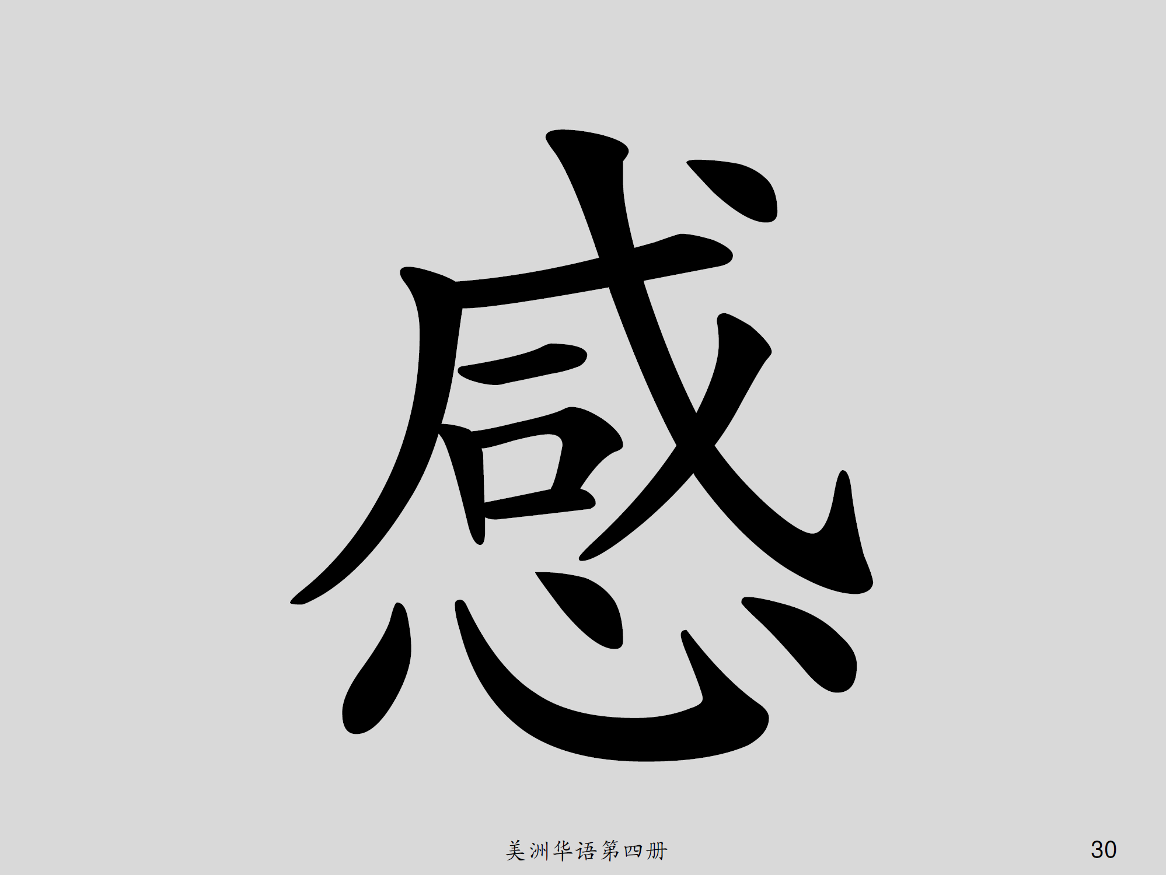
感

Slide 31
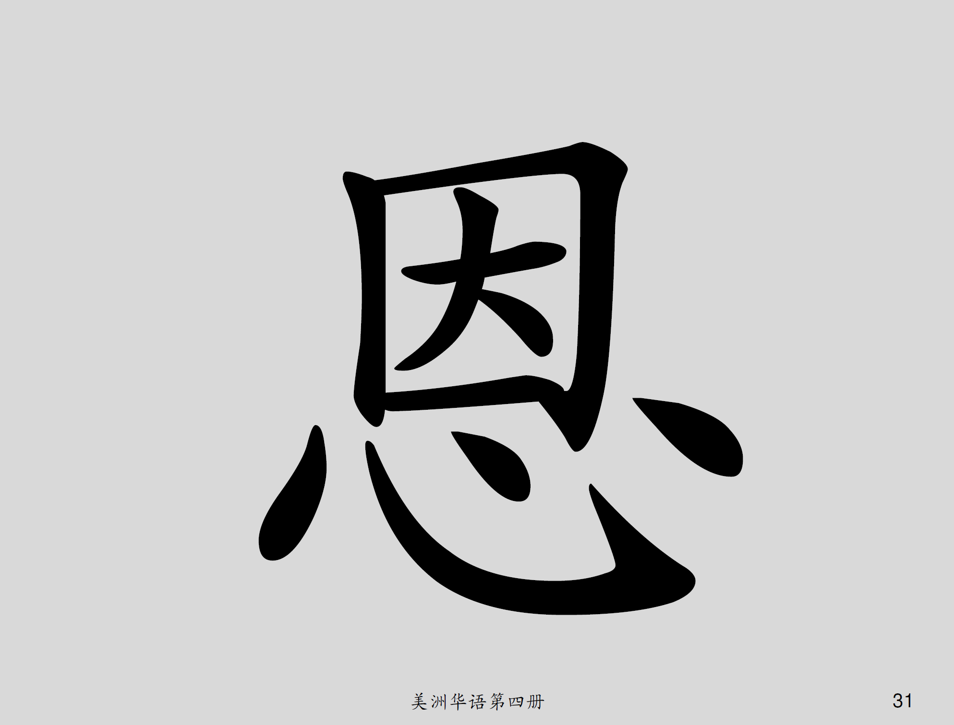
恩

Slide 32
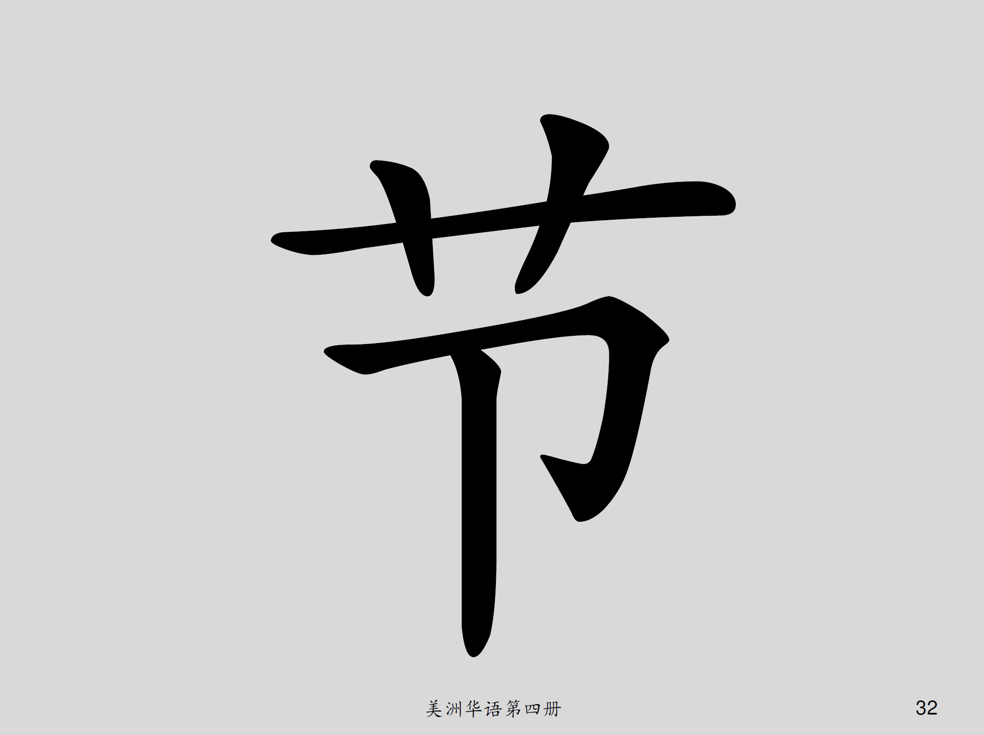
節

Slide 33
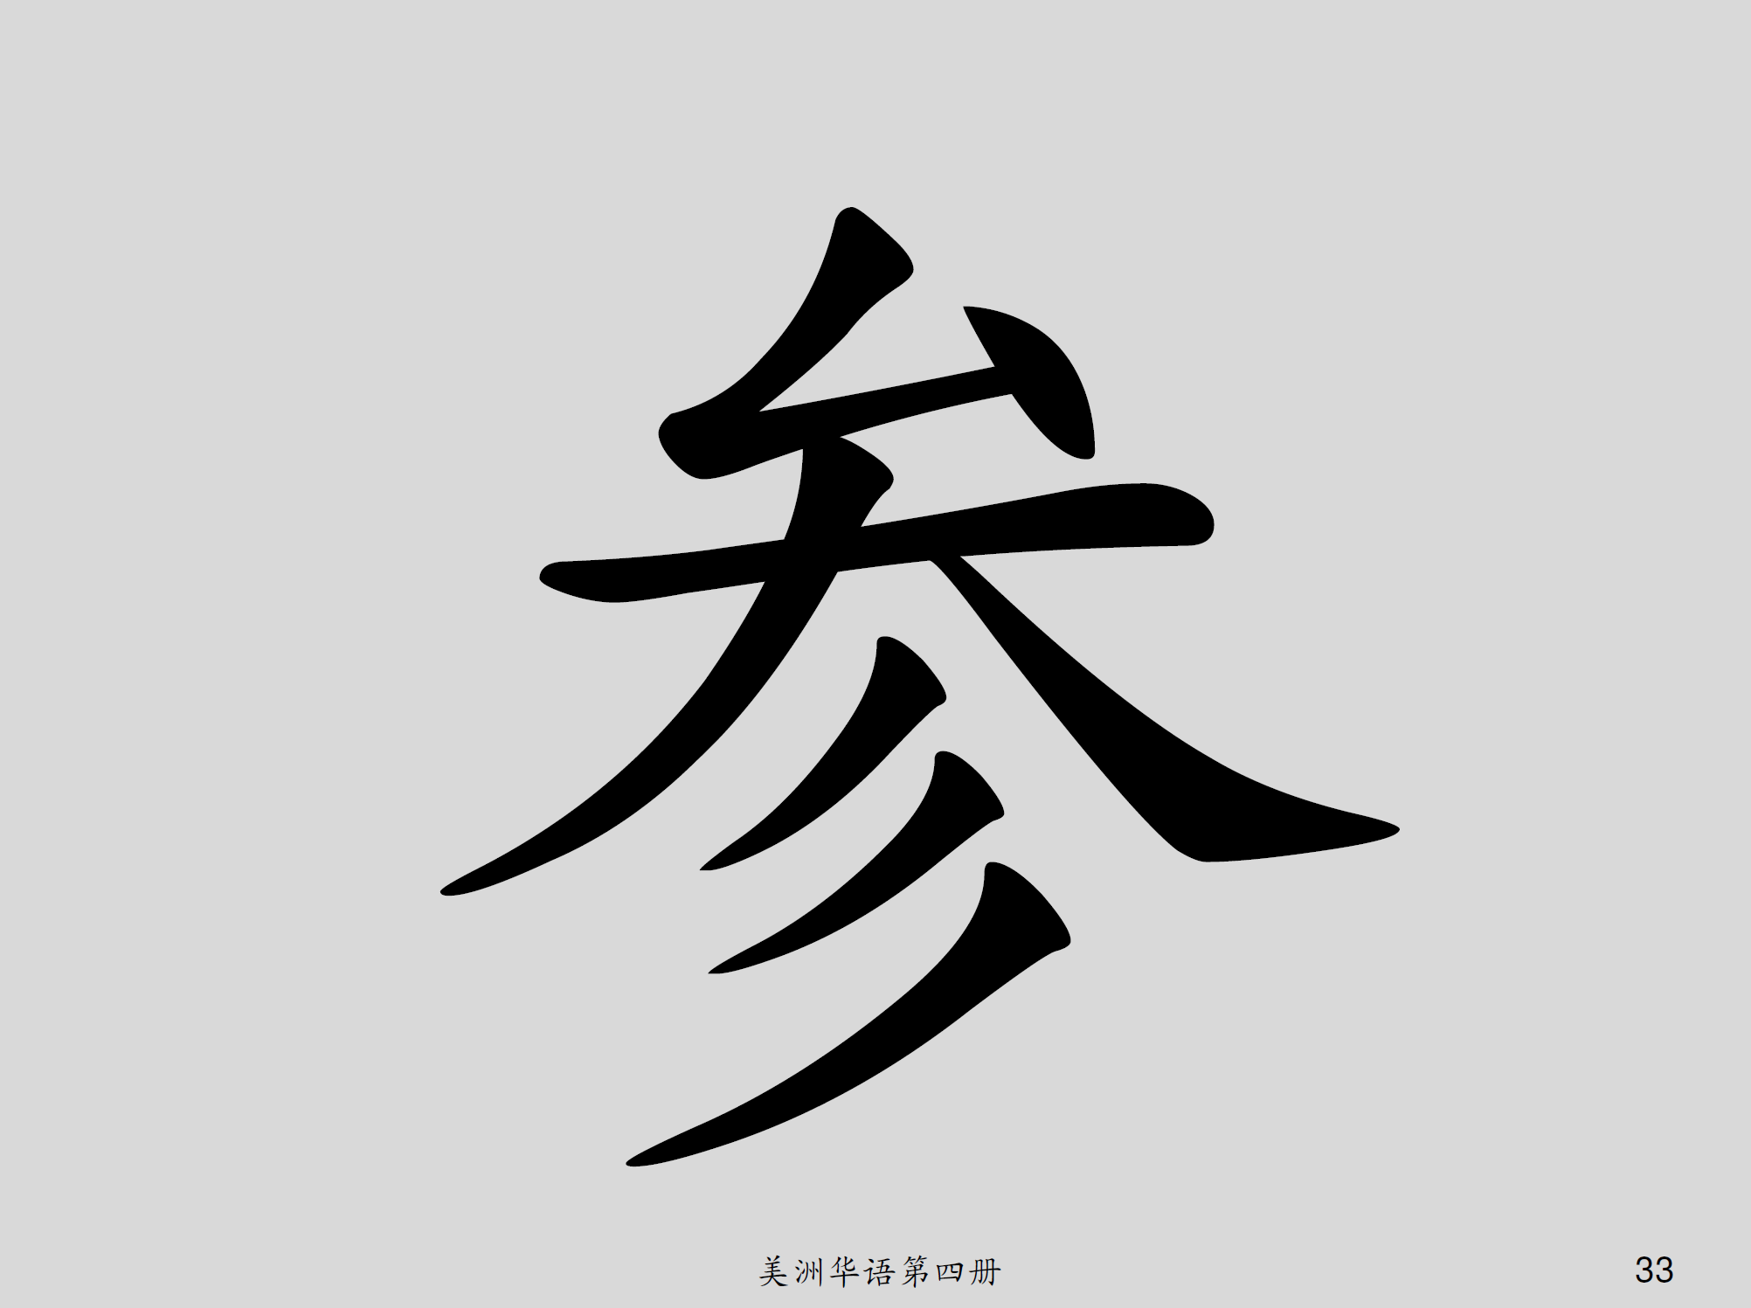
參

Slide 34
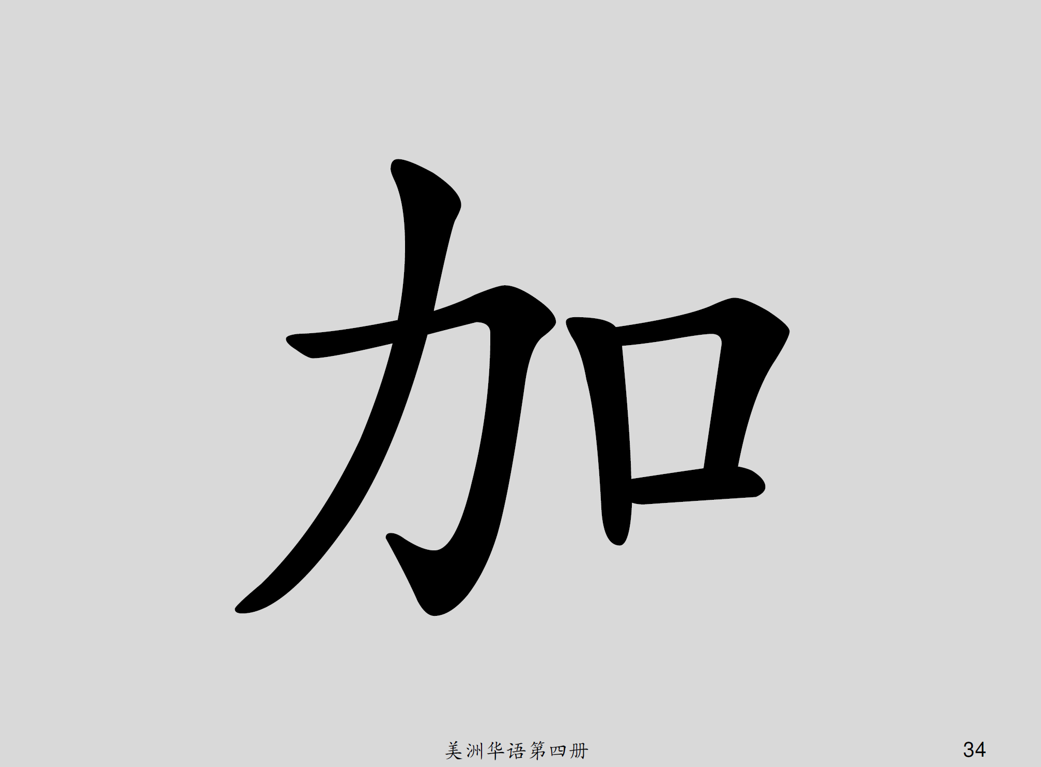
加

Slide 35
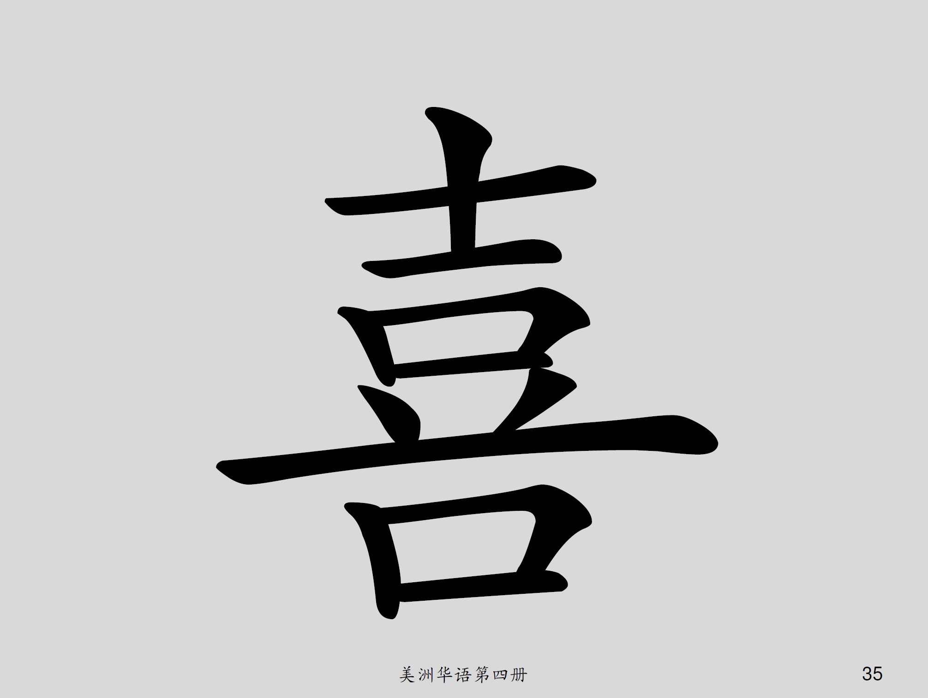
喜

Slide 36
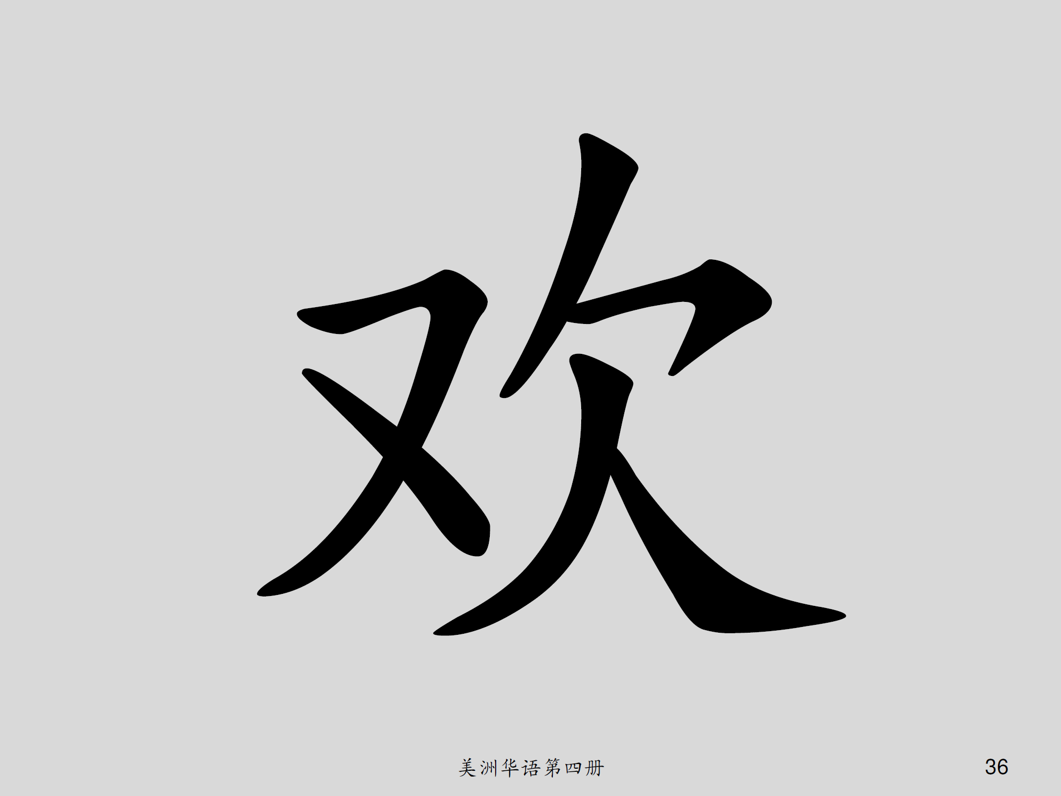
歡

Slide 37
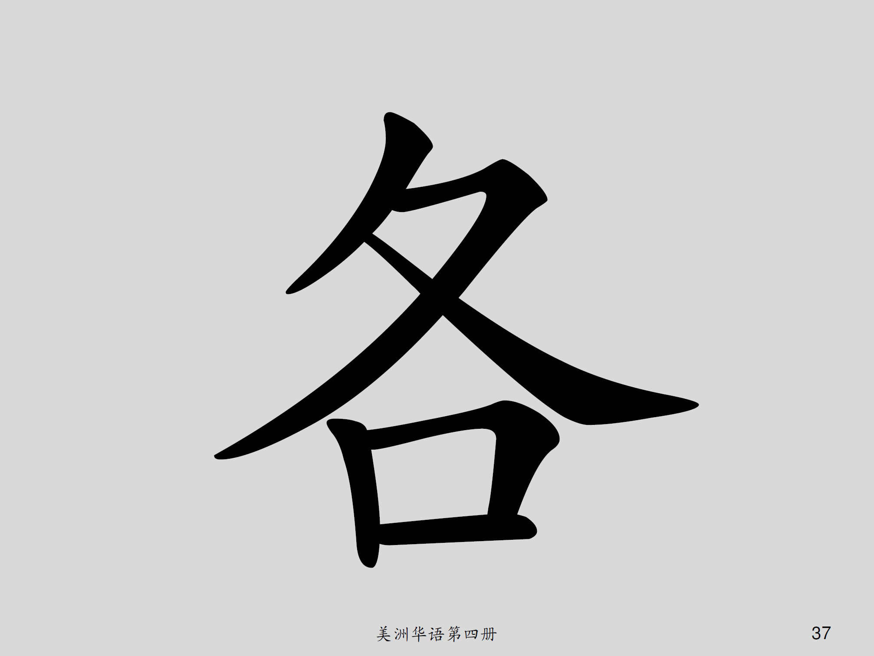
各

Slide 38
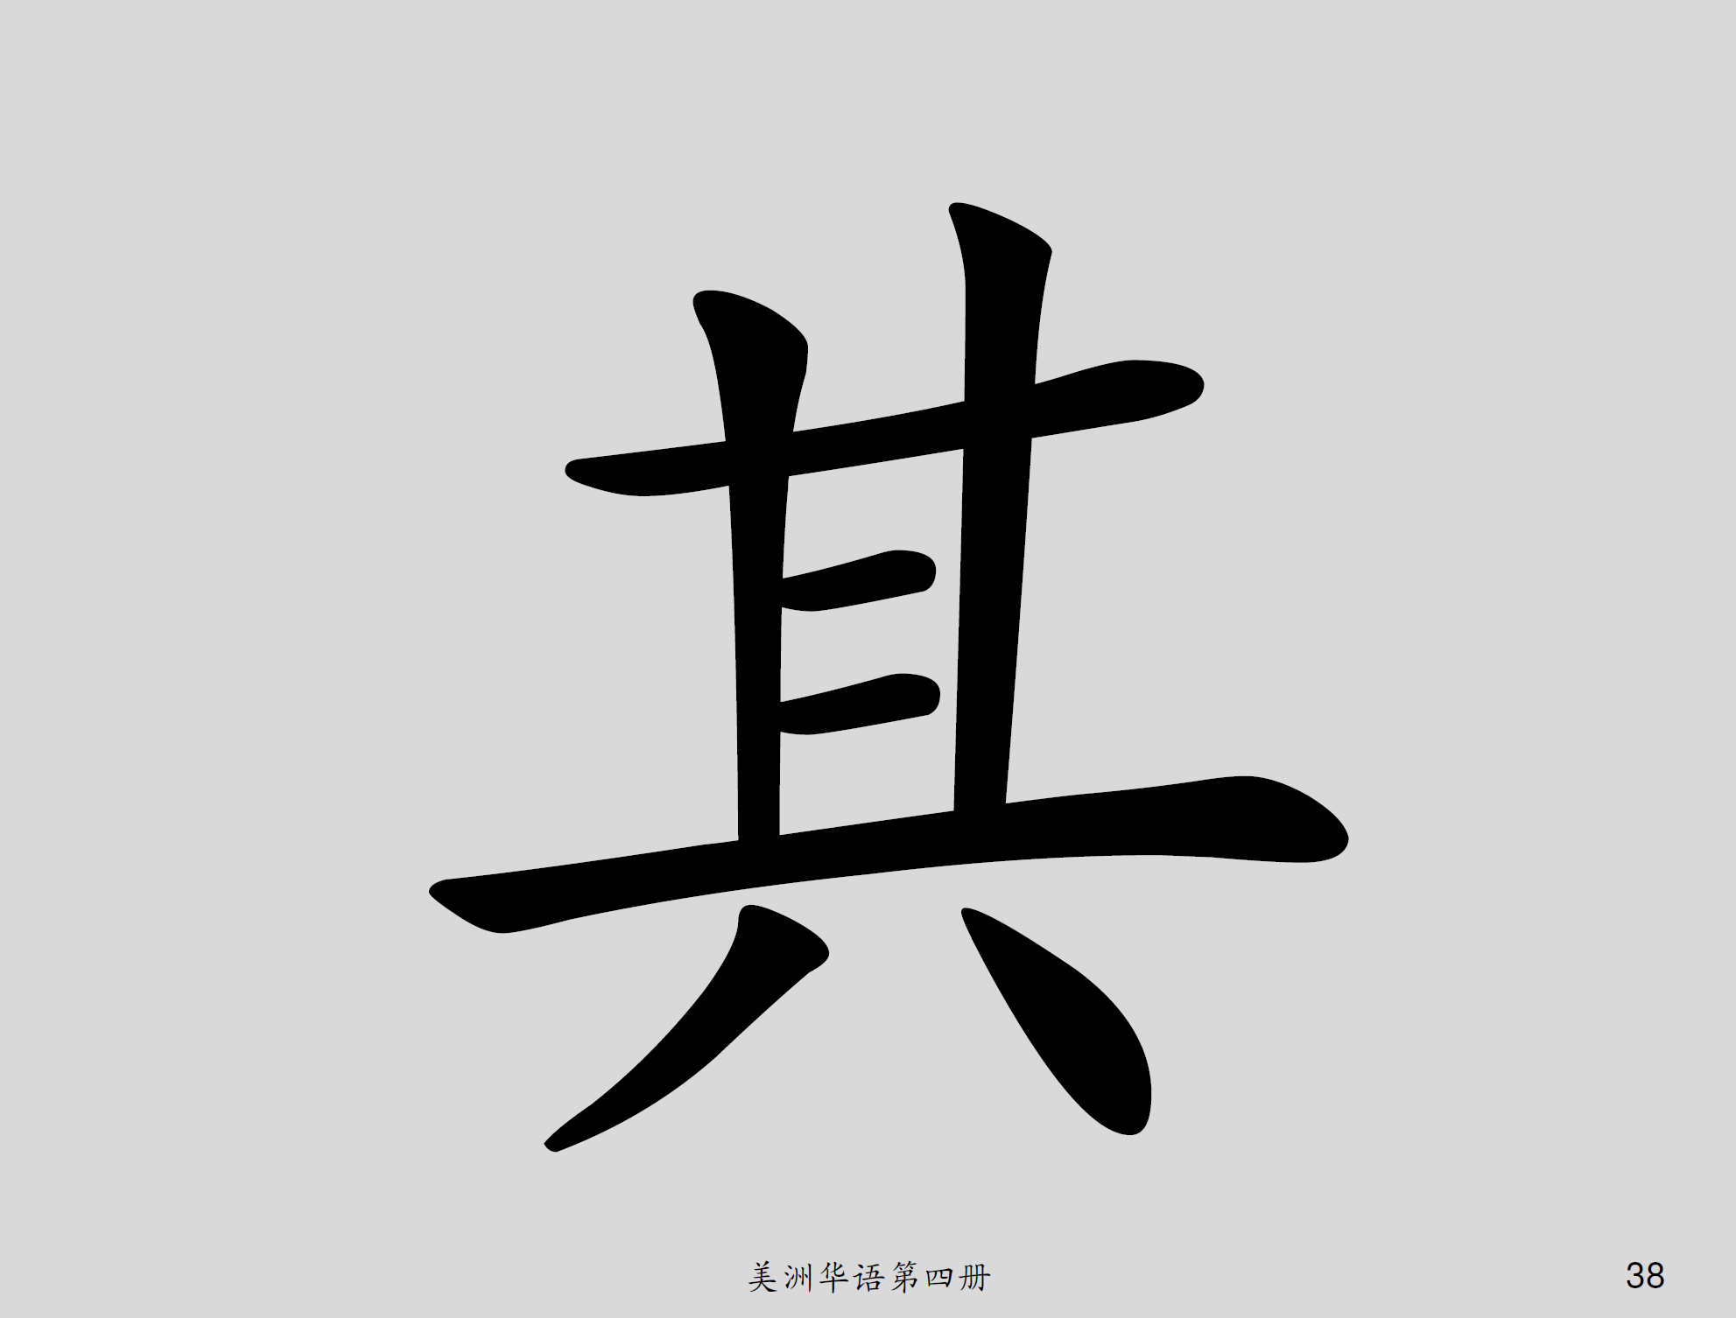
其

Slide 39
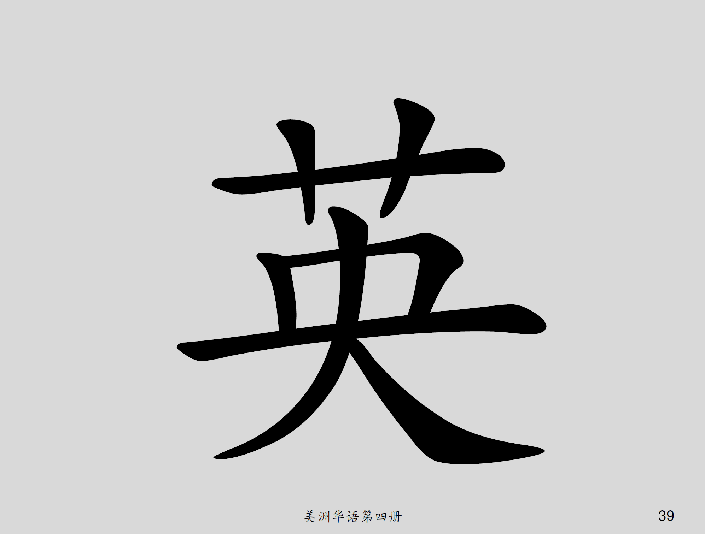
英

Slide 40
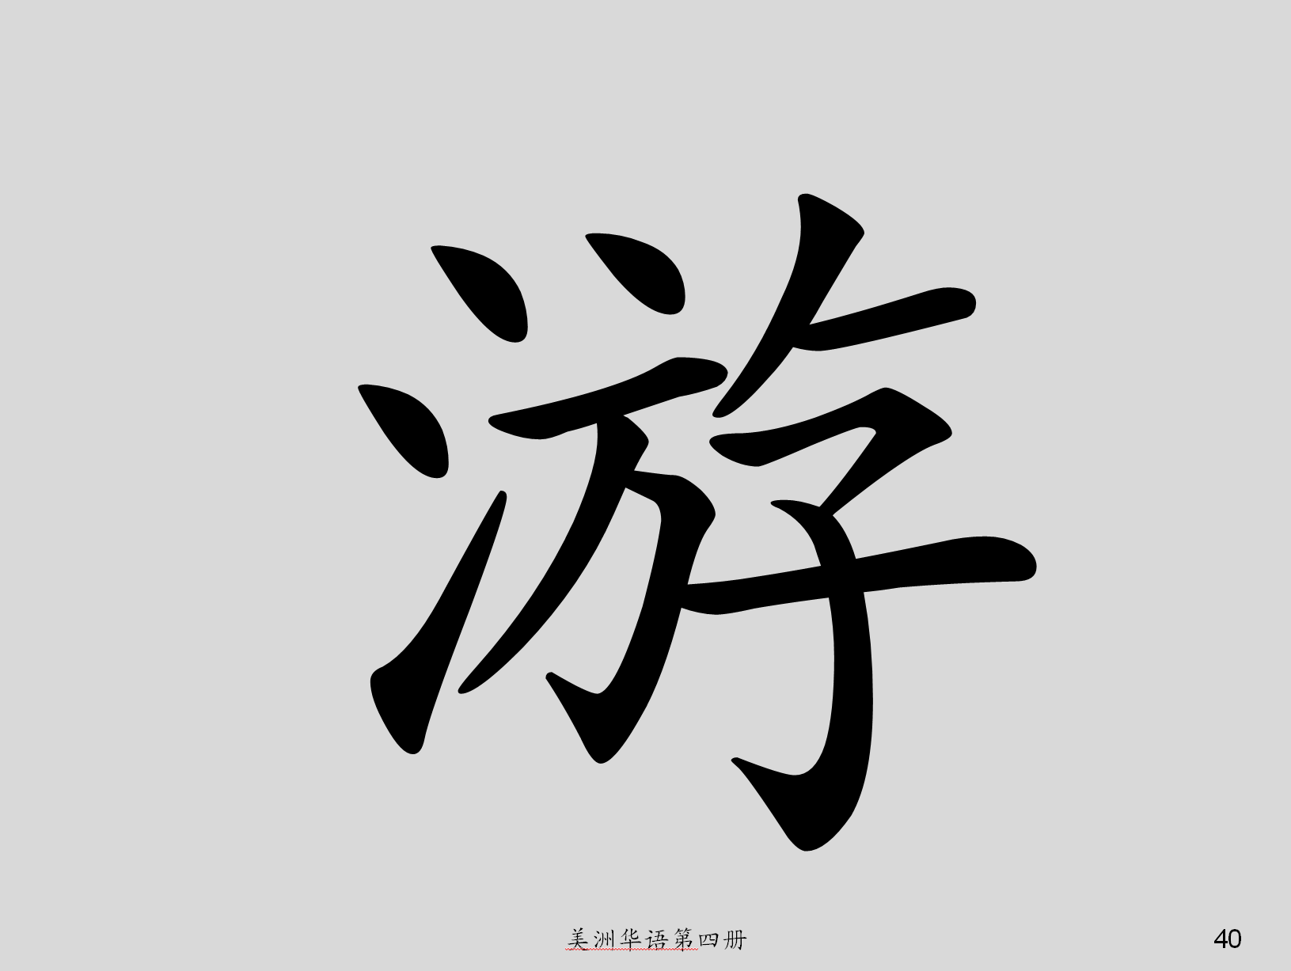
游

Slide 41
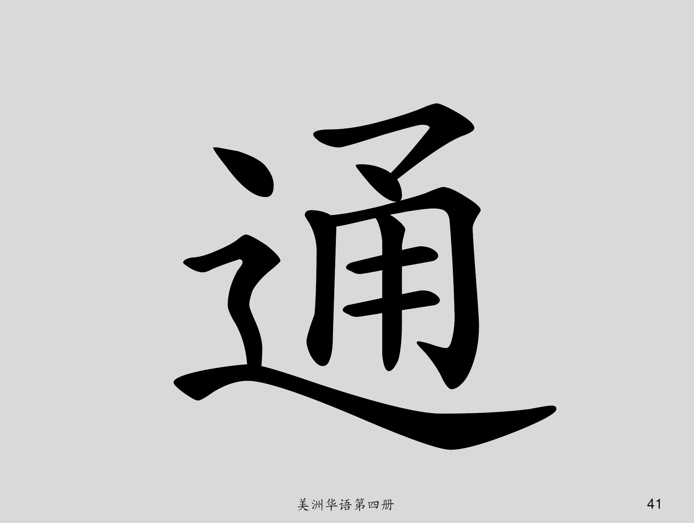
通

Slide 42
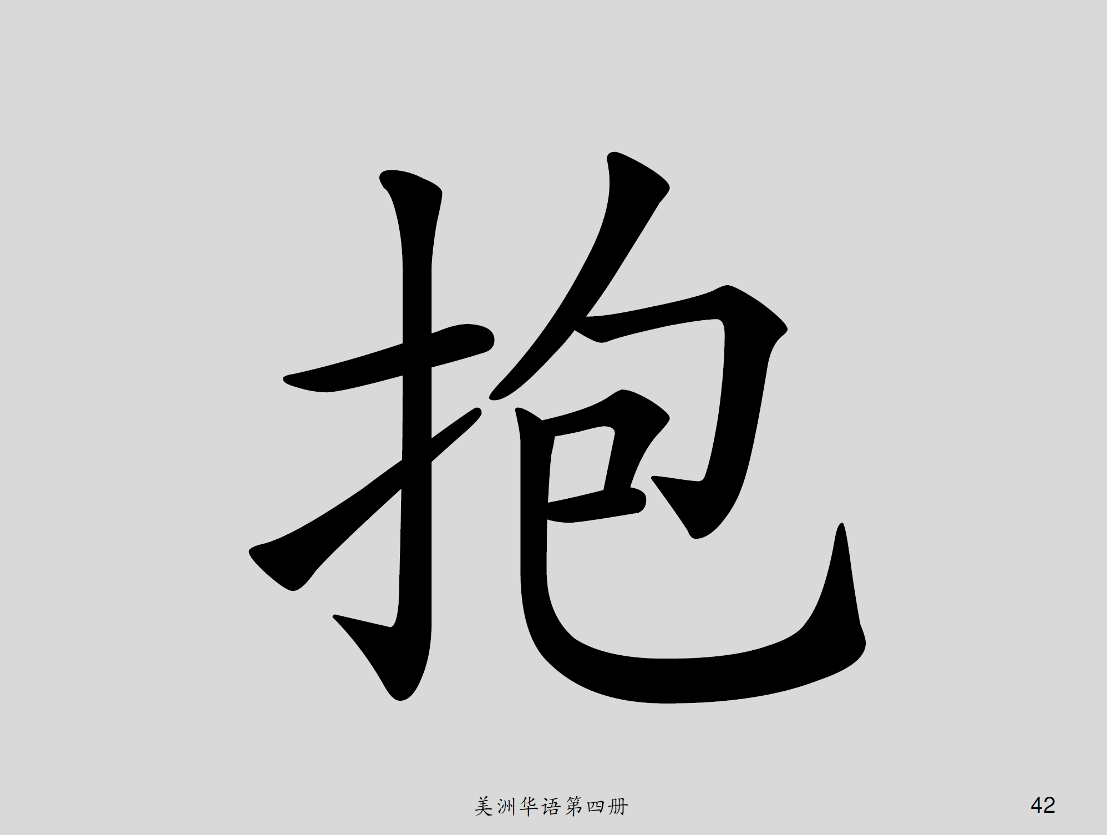
抱

Slide 43
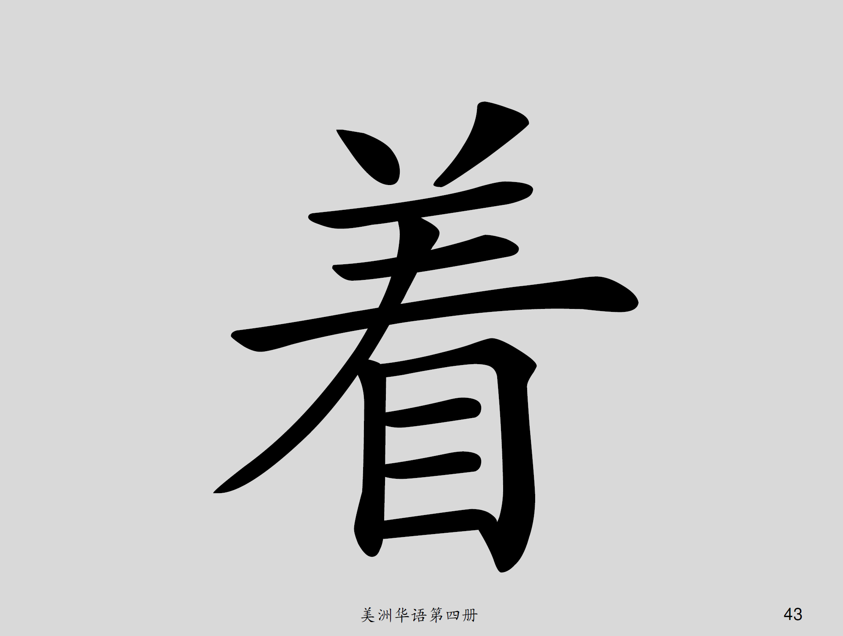
著

Slide 44
細

Slide 45
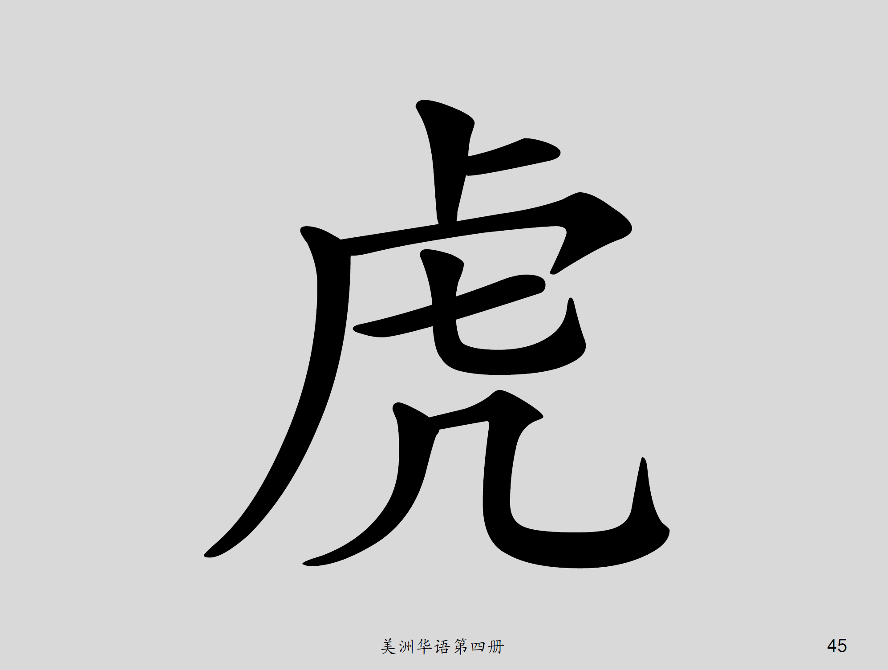
虎

Slide 46
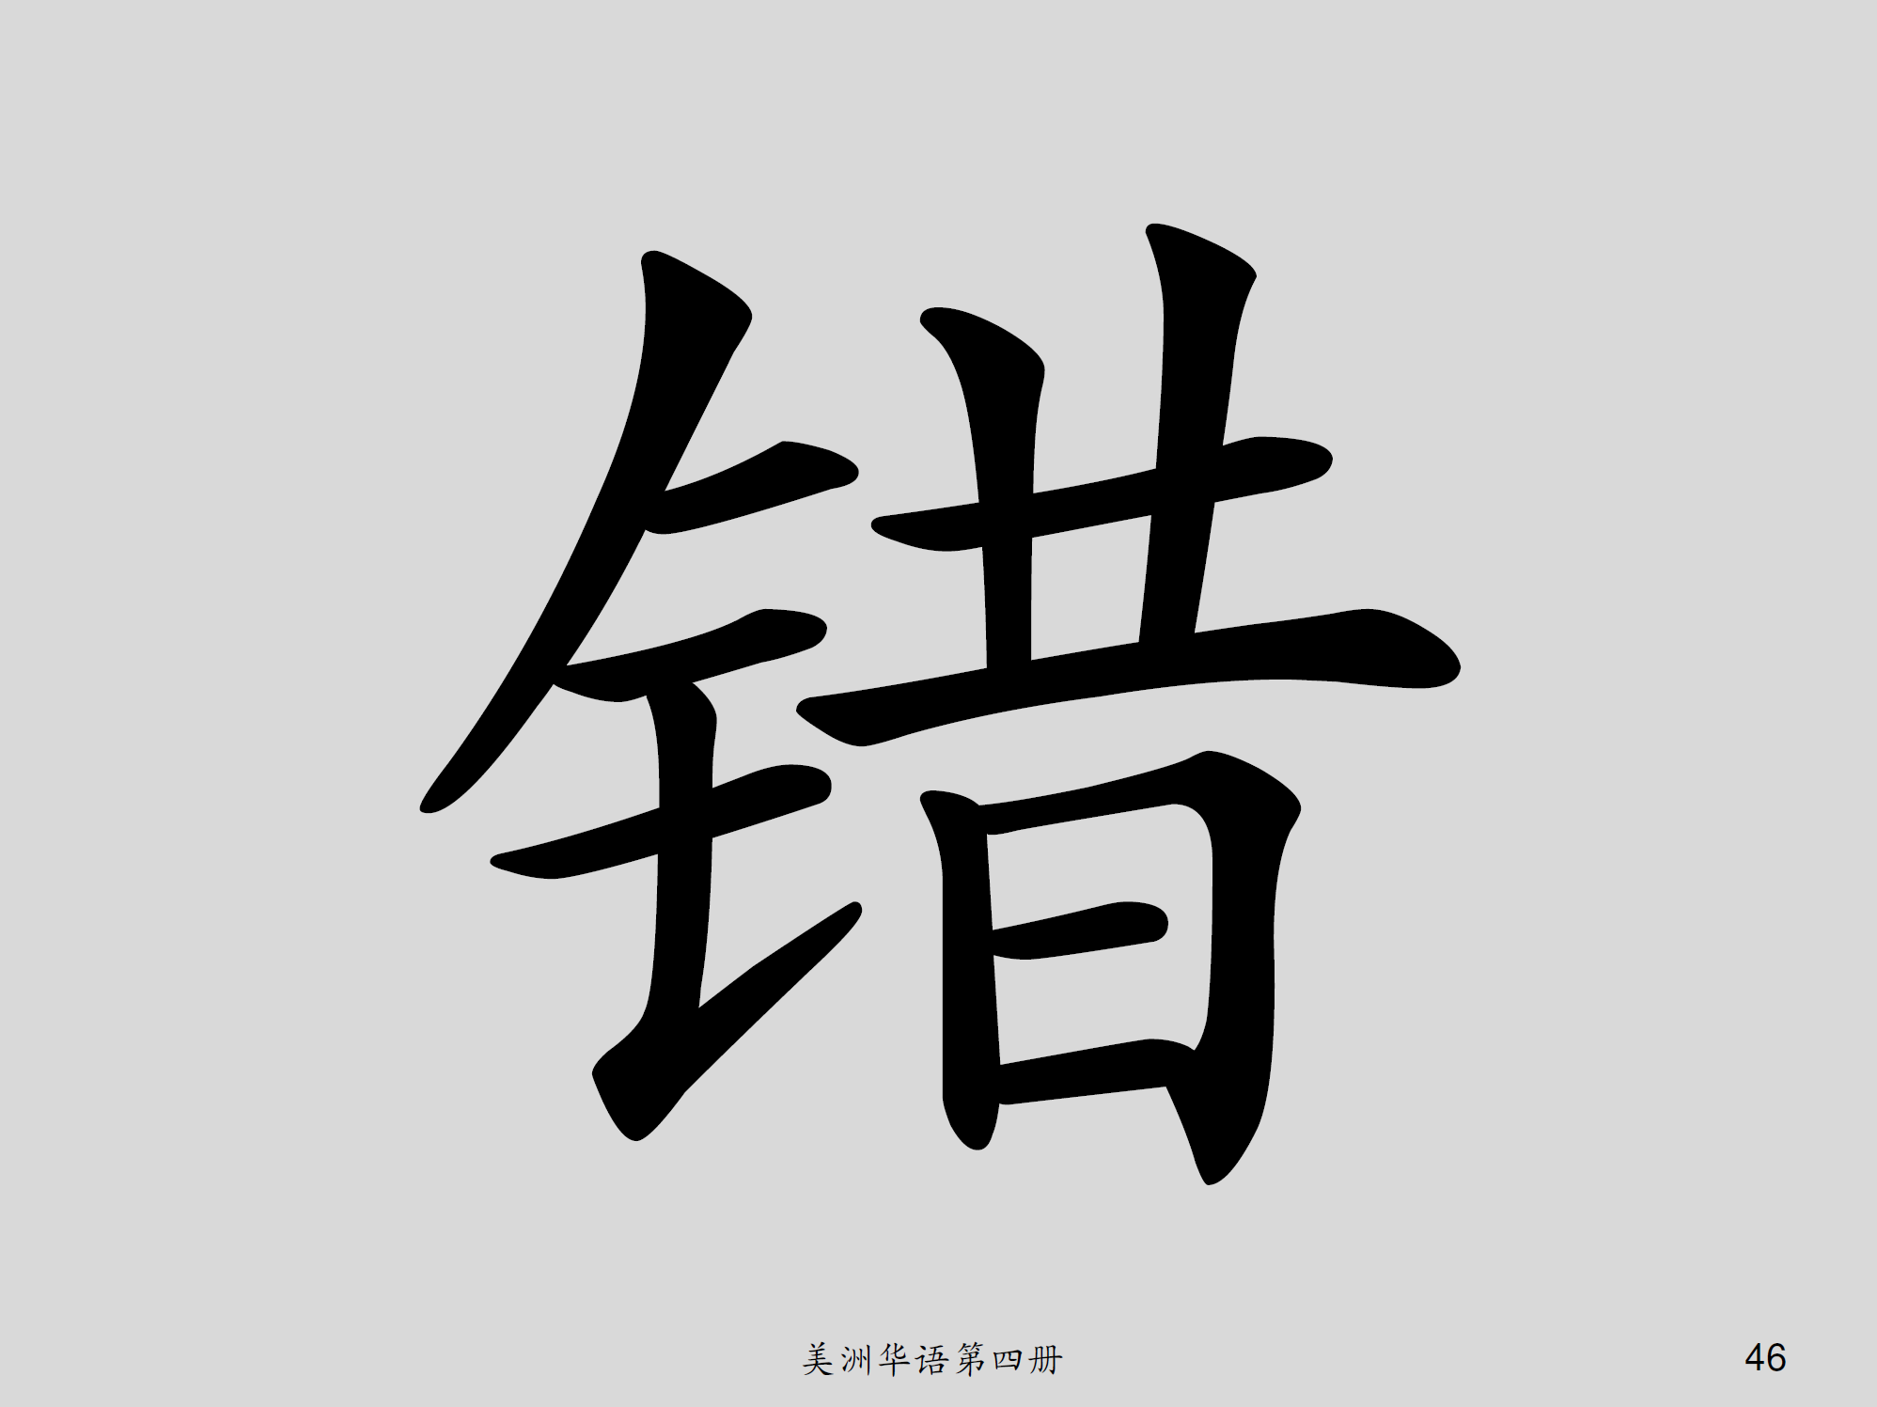
錯

Slide 47
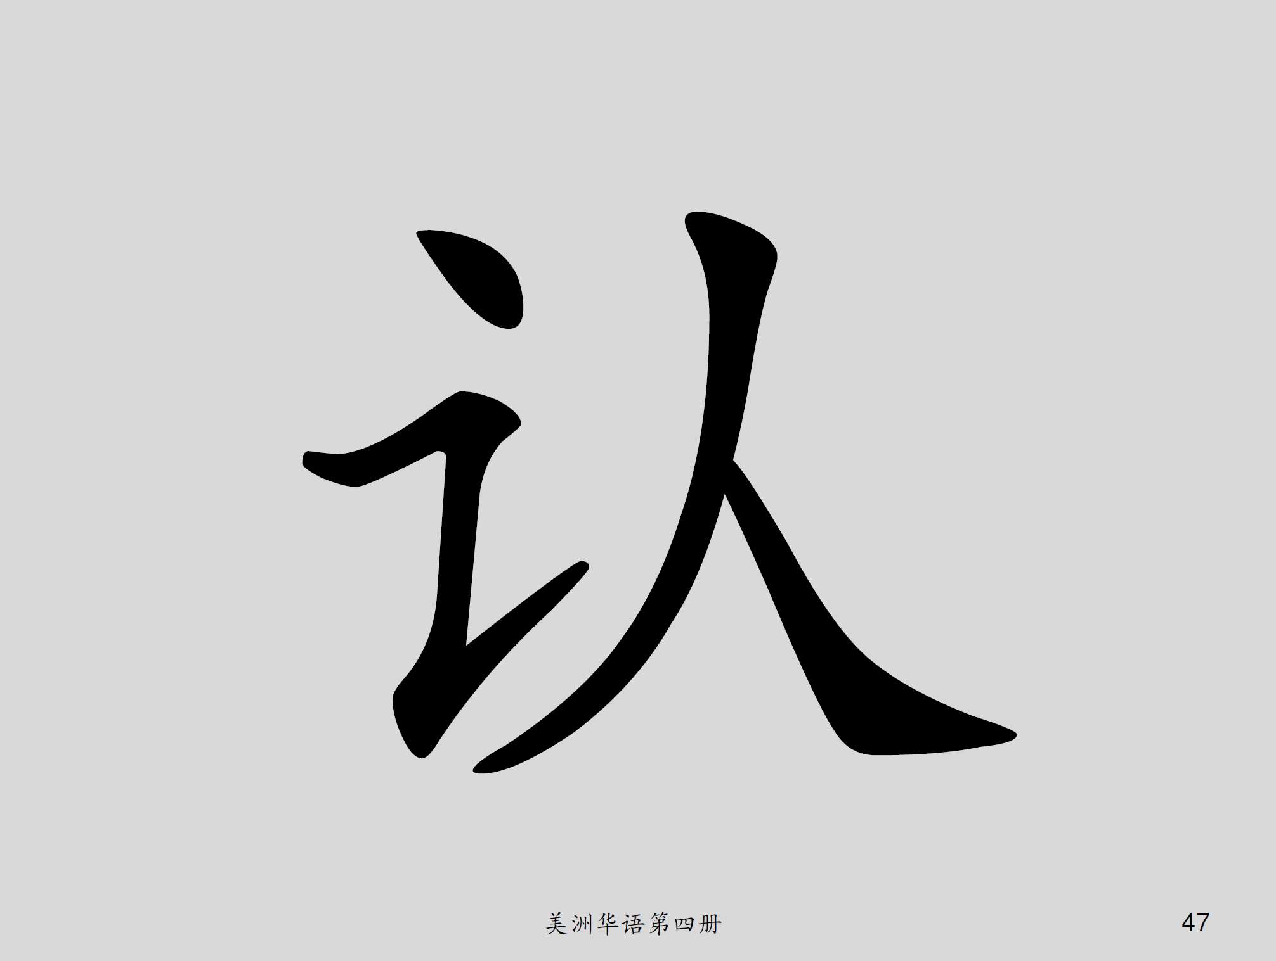
認

Slide 48
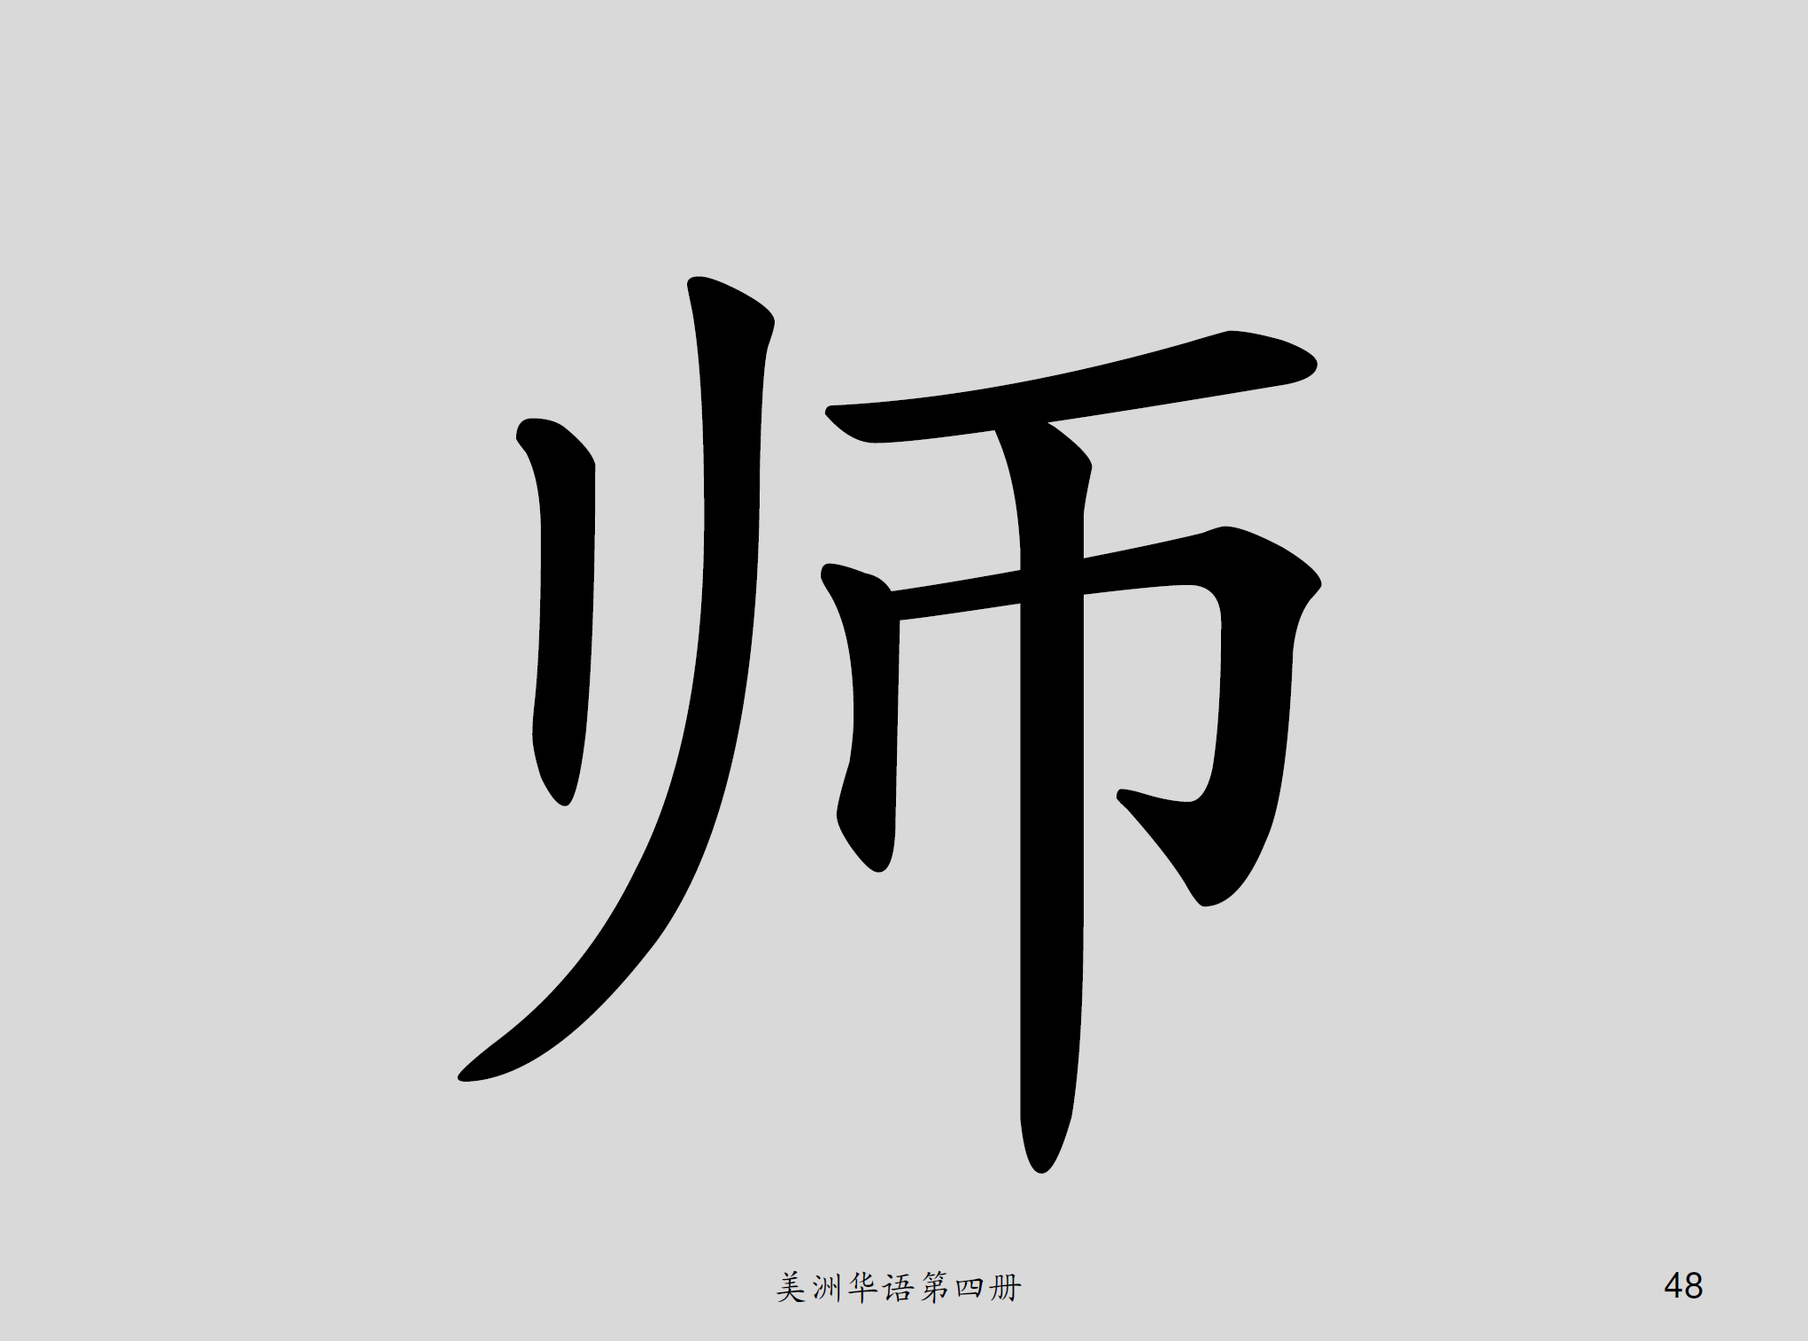
師

Slide 49
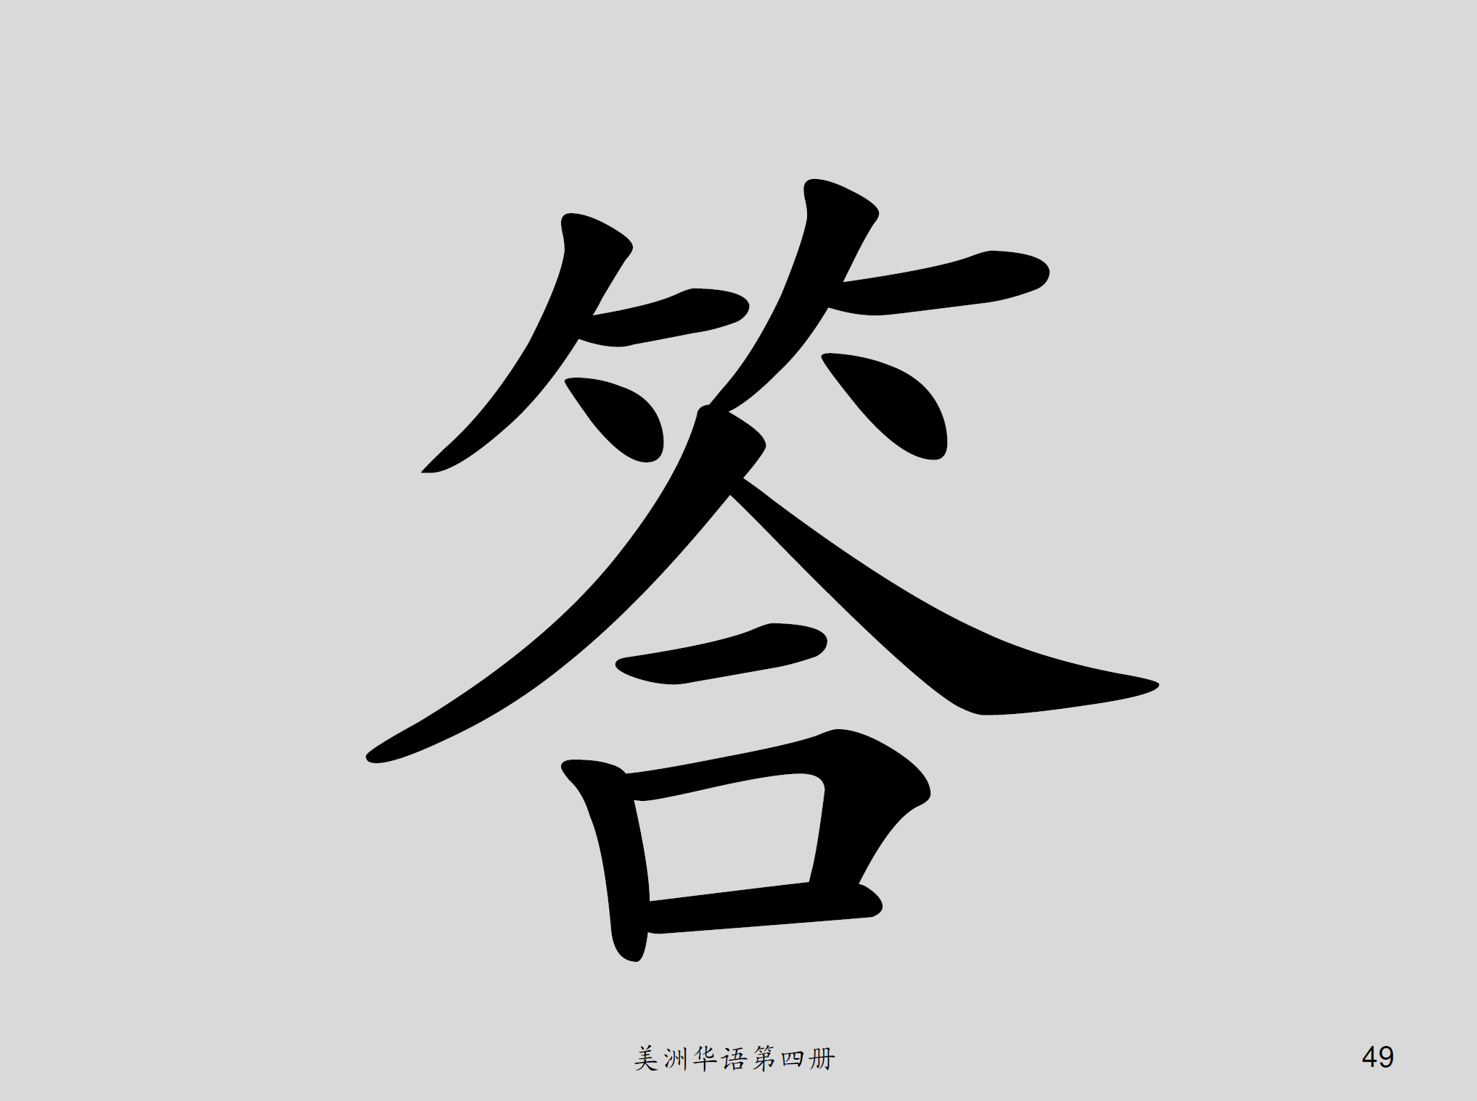
答

Slide 50
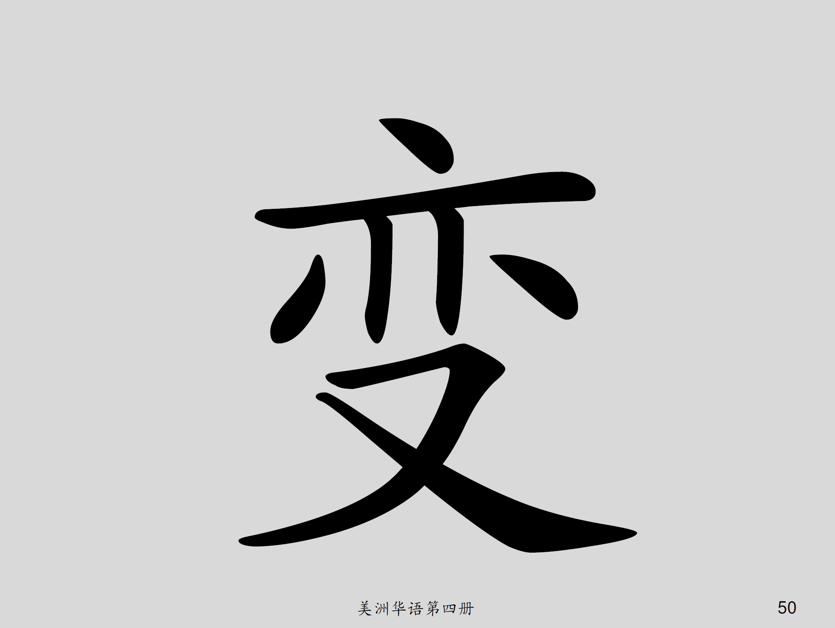
變

Slide 51
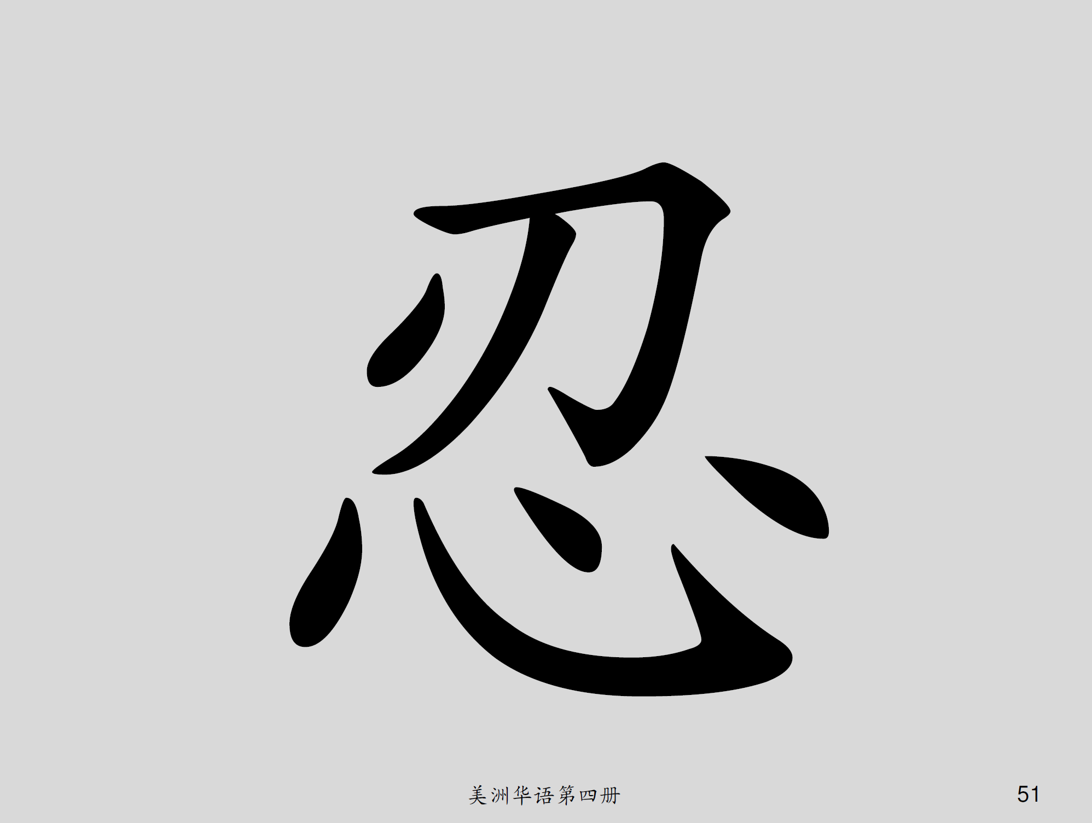
忍

Slide 52
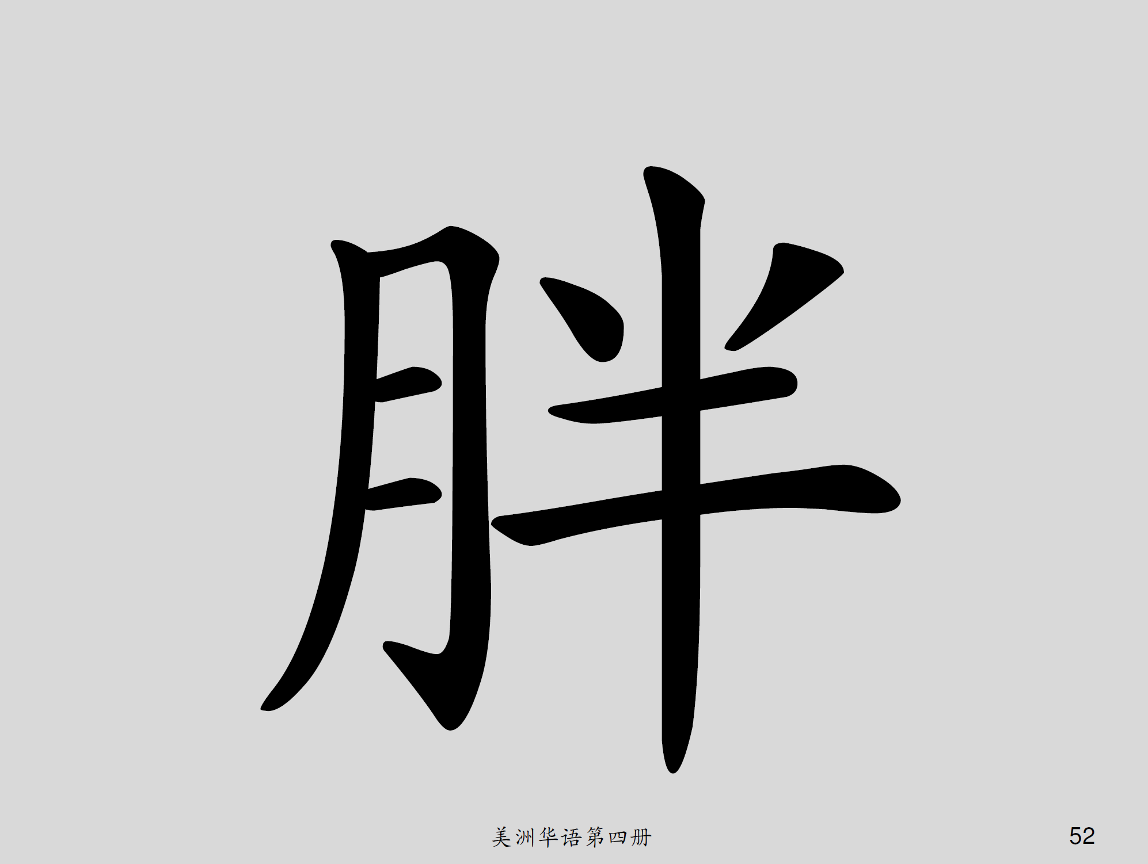
胖

Slide 53
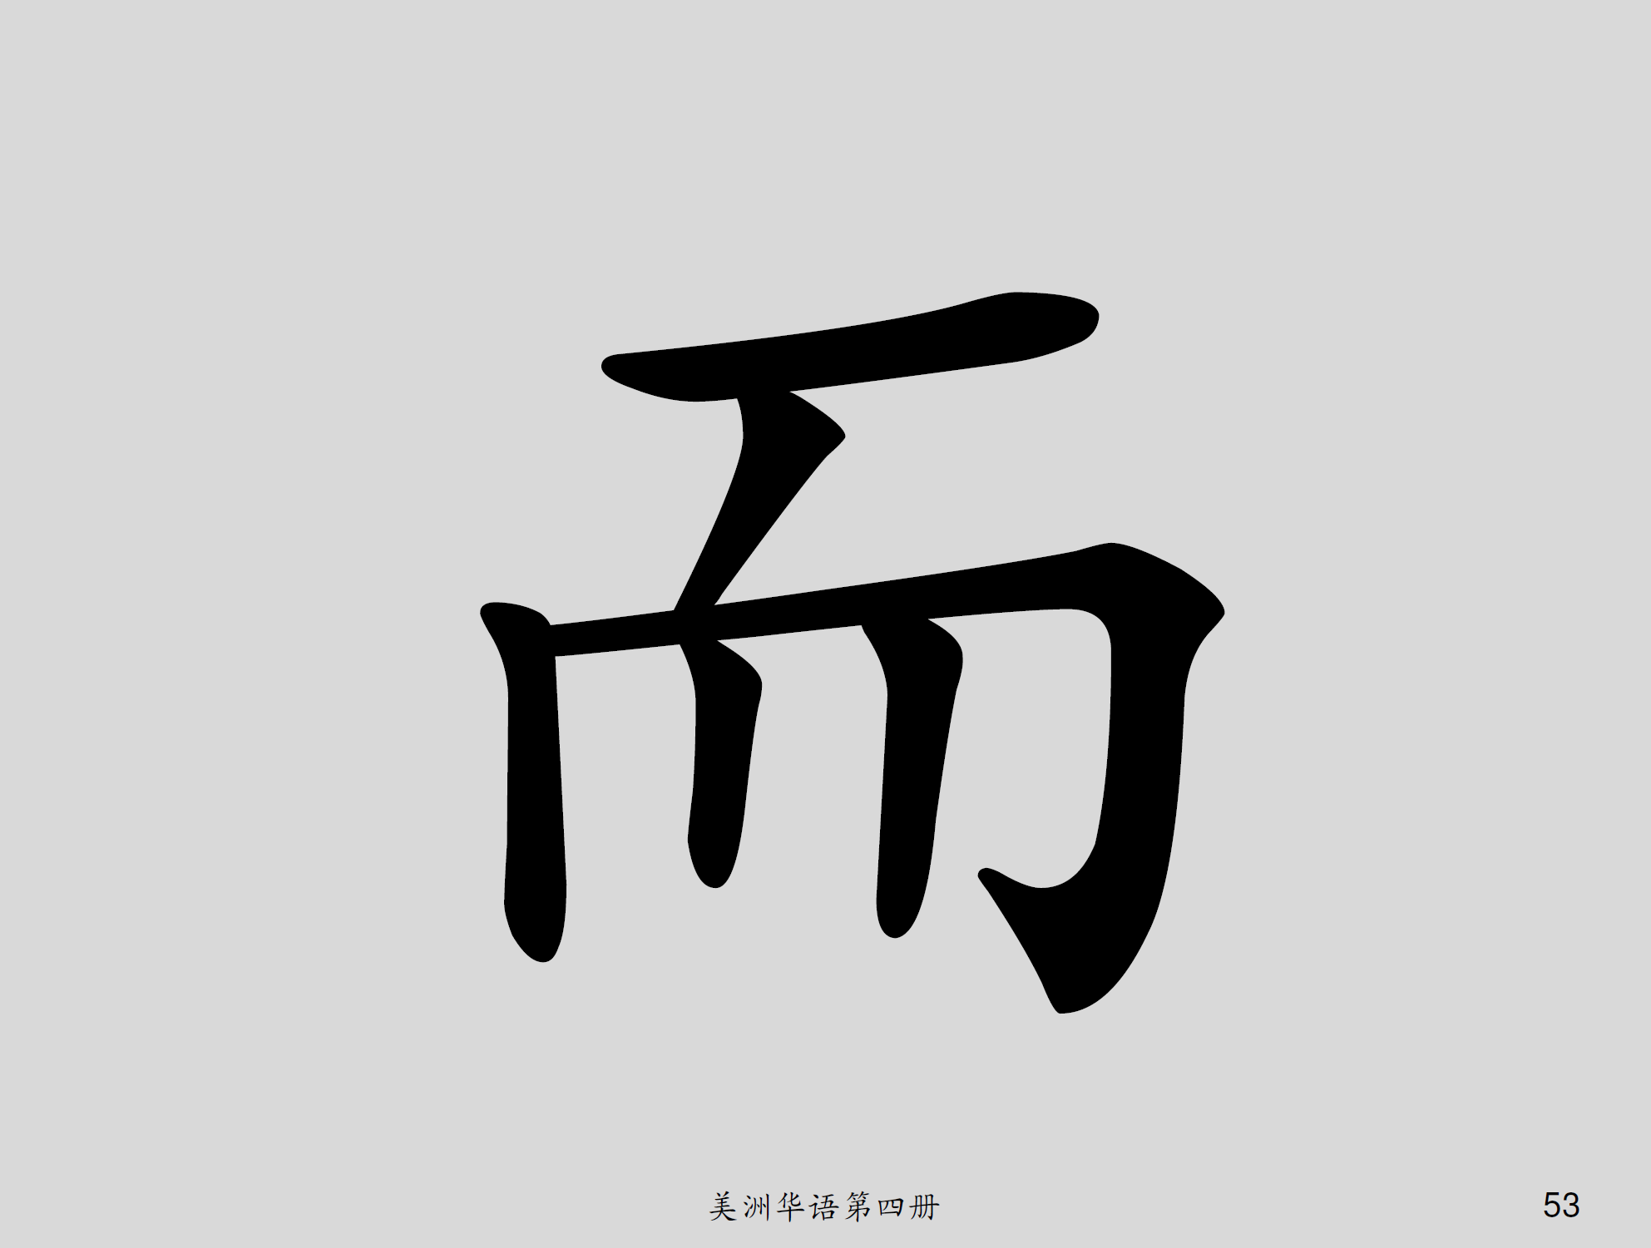
而

Slide 54
且

Slide 55
忽

Slide 56
然

Slide 57
聲

Slide 58
假

Slide 59
餃

Slide 60
冰

Slide 61
箱

Slide 62
皮

Slide 63
菜

Slide 64
湯

Slide 65
煮

Slide 66
鍋

Slide 67
忙

Slide 68
香

Slide 69
覺

Slide 70
味

Slide 71
幸

Slide 72
處

Slide 73
聽

Slide 74
夜

Slide 75
剪

Slide 76
機

Slide 77
倒

Slide 78
肥

Slide 79
料

Slide 80
首

Slide 81
唐

Slide 82
教

Slide 83
聞

Slide 84
但

Slide 85
句

Slide 86
念

Slide 87
特

Slide 88
別

Slide 89
藥

Slide 90
求

Slide 91
醫

Slide 92
神

Slide 93
治

Slide 94
餓

Slide 95
麥

Slide 96
品

Slide 97
聰

Slide 98
意

Slide 99
思

Slide 100
光

Slide 101
糖

Slide 102
閃

Slide 103
極

Slide 104
指

Slide 105
靠

Slide 106
近

Slide 107
排

Slide 108
球

Slide 109
些

Slide 110
顆

Slide 111
清

Slide 112
趣

Slide 113
理

Slide 114
古

Slide 115
代

Slide 116
取

Slide 117
夏

Slide 118
季

Slide 119
舉

Slide 120
已

Slide 121
經

Slide 122
始

Slide 123
賽

Slide 124
追

Slide 125
緊

Slide 126
舟

Slide 127
油

Slide 128
結

Slide 129
軍

Slide 130
祝

Slide 131
向

Slide 132
桃

Slide 133
休

Slide 134
息

Slide 135
睡

Slide 136
醒

Slide 137
吵

Slide 138
當

Slide 139
連

Slide 140
鬧

Slide 141
音

Slide 142
急

Slide 143
便

Slide 144
抓

Slide 145
逃

Slide 146
重

